Slide 1
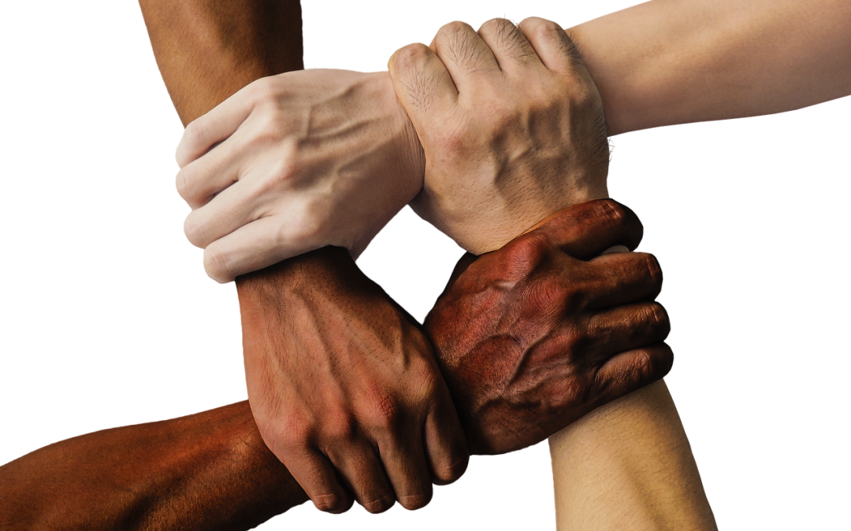
٣ يوحنا
٣ يوحنا
دعم المرسلين
د. ريك جريفيث• مؤسسة الدراسات اللاهوتية الأردنية
BibleStudyDownloads.org

Slide 2
الكلمة المفتاحية
٣٠٥
المرسلين
٣ يوحنا

Slide 3
الموضوع الرئيسي
٢٣
دعم المرسلين
٣ يوحنا

Slide 4
الآية المفتاحية
٣٠٥
فنحن ينبغي لنا أن نقبل أمثال هؤلاء، لكي نكون عاملين معهم بالحق.
(8)
٣ يوحنا

Slide 5
البيان الموجز
٣٠٧
شجع يوحنا غايس على مواصلة دعم المرسلين مثل ديميتريوس، على الرغم من معارضة ديوتريفس، لمساعدة الكنيسة على رؤية مسؤوليتها في تمويل عمل الله.
٣ يوحنا

Slide 6

بيان الملكوت
٢٧ ف
٣٠٥
كأعضاء في ملكوت المسيح، فنحن ينبغي لنا أن نقبل [المرسلين] لكي نكون عاملين معهم بالحق) 8(
٣ يوحنا

Slide 7

العهد
٢٧ ف
كانت الكنيسة المنزلية موجودة على أنها المؤسسة الأساسية، التي تنشر حق عهد الله الجديد
(الآيات ٣- ٤).
٣ يوحنا

Slide 8

الفداء
٢٧ ف
يجب على المؤمنين أن يستبدلوا معارضة يسوع مثل معارضة ديوتريفيس (الآيات ٩- ١١ أ) بالأعمال الصالحة المضيافة مثل ديمتريوس
(الآيات ١١ ب -١٢ ).
٣ يوحنا

Slide 9

النبوة
(الإله, الرب)
٢٧ ف
المعلمون المتنقلون لأنهم من أجل اسمه خرجوا
7) ) لأن لديهم رسالة لا يعتبرها غير المؤمن جديرة بالدعم
٣ يوحنا

Slide 10
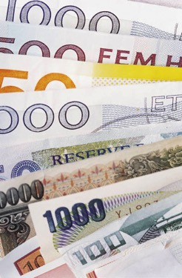
٣ يوحنا - مخطط الملخص
٣٠٥
دعم المرسلين
١- ٨
٩- ١١
١٢- ١٥
غايس
ديوتريفس
ديمِتريوسُ
أثنى عليه
مُدان
موصى به (مشهود له)
داعم للمرسلين
معادي للمرسلين
هو مرسل
تحية وصلاة
١- ٢
الفرح على التقوى
٣- ٤
دعم مؤكد
٥- ٨
رفض يوحنا
٩
مُعارضة المُرسَلين
١٠
فعل الشر
١١
سُمعة جيدة
١٢
زيارة متوقعة
١٣- ١٤ أ
تحيات حنونة
١٤ ب- ١٥
آسيا الصُغرى
ق.٩٠ م

Slide 11
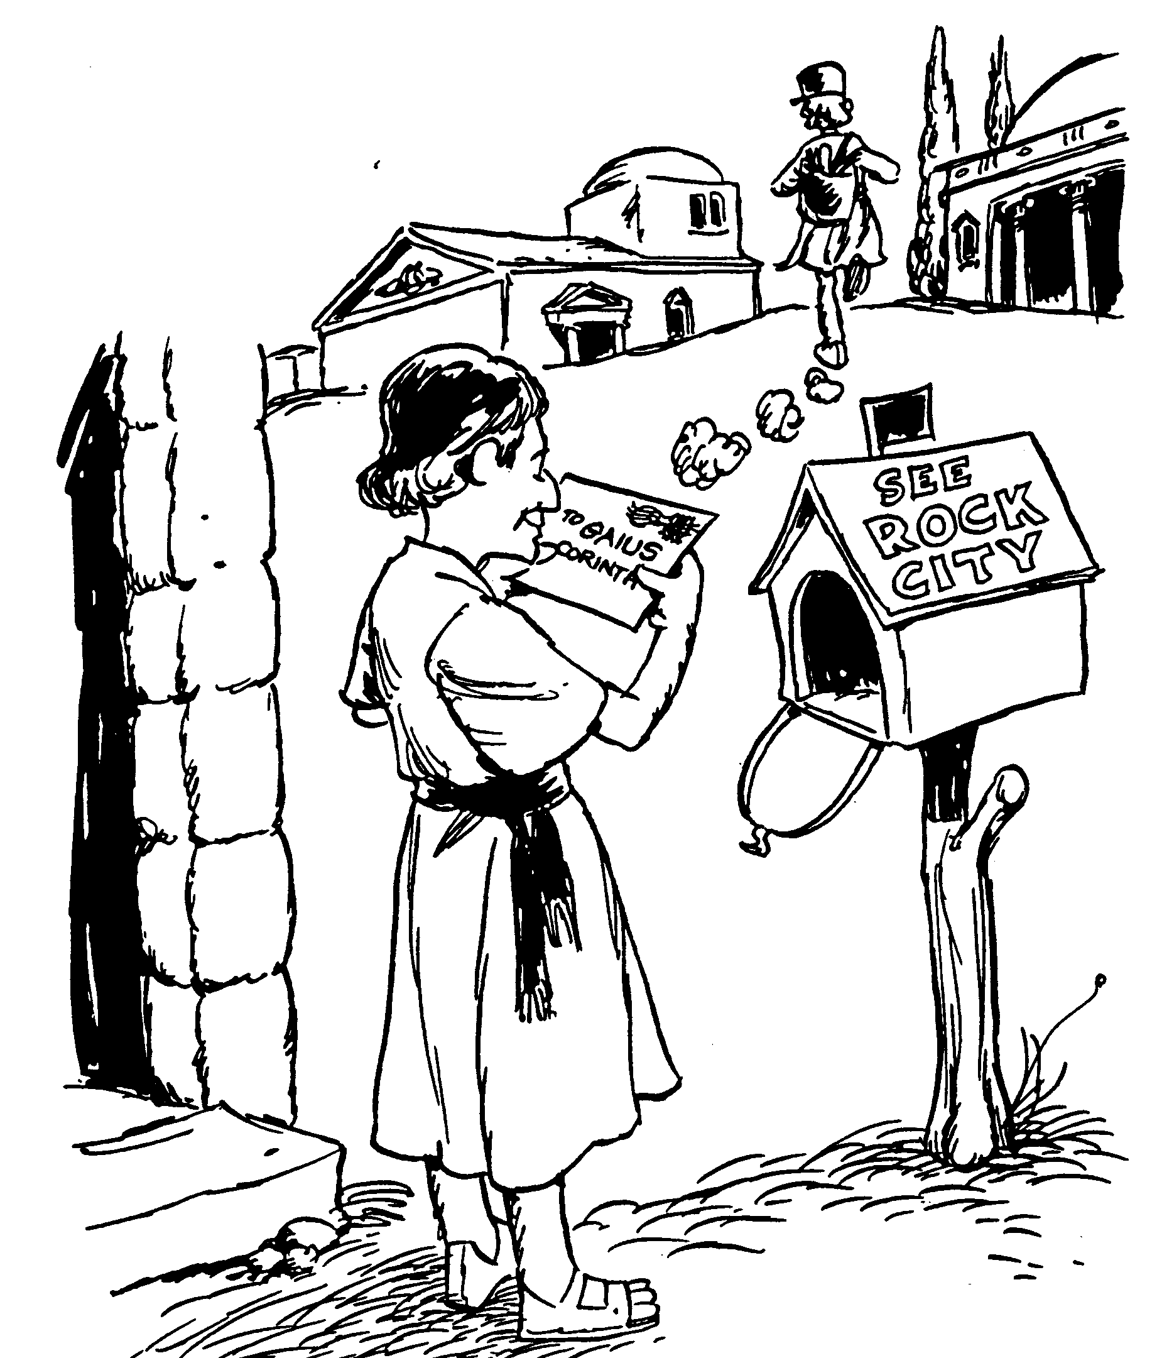
Acrostic Bible – 3 John
يوحنا الثالثة
الآيات
1-4 تحيات للأخ غايس
5-6 تقبُل الغُرباء والإخوة
7-8 استثمر في عمل الله
9-10 كلمات غير عادلة من ديوتريفِسَ
11-14 شكر خاص لديمتريوس
باري هدلستون ، الكتاب المقدس الأبجدي

Slide 12
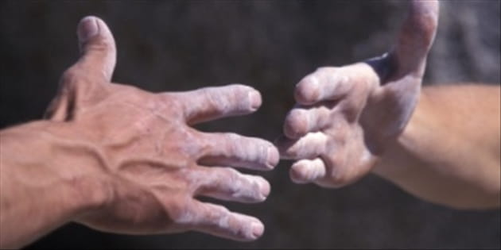
كن معطياً
٣ يوحنا
د. ريك جريفيث • مؤسسة الدراسات اللاهوتية الأردنية
BibleStudyDownloads.org

Slide 13

كيف يمكنني اعتبار الحق على أنه الحق، بينما يرى الكثير من الآخرين الحق بشكل مختلف؟
٣ يوحنا
مراسل في تقرير عطلة نهاية الأسبوع بالولايات المتحدة الأمريكية عن الدين
(١٩٩٦)
Notes:
هل ترى الكذبة الخفية القائلة بأنه "لا يوجد حق مُجرّد"؟

Slide 14

الحق هو الحق
الحق لا يزال هو الحق
حتى لو لم يصدقهُ أحد.
الكذب يبقى كذب حتى لو صدقهُ الجميع.
٣ يوحنا
Notes:
الحق هو الحق ، حتى لو لم يصدقه أحد. الكذب يبقى كذب حتى لو صدقهُ الجميع. الجاذبية حق ، لذا سوف تسقط من الجرف حتى لو كنت تعتقد بصدق أنك لن تسقط!

Slide 15
رسائل العهد الجديد ٢٧
٢٨
١٩ يردون على بدع
متى
لوقا
اعمال
مرقس
يوحنا
رومية
1 كورنثوس
2 كورنثوس
غلاطية
افسس
فيلبي
كولوسي
1 تسالونيكي
2 تسالونيكي
1 تيموثاوس
2 تيموثاوس
تيطس
فليمون
عبرانيين
يعقوب
بطرس 1
بطرس 2
1 يوحنا
2 يوحنا
3 يوحنا
يهوذا
رؤيا
Notes:
هل تعلم أنه من أصل ٢٧ كتابًا في العهد الجديد ، هناك ١٩ كتابًا ردوا على البدعة التي ابتليت بها الكنيسة؟ تحدث عن ضرورة معرفة وطاعة حق الله! الدفاع عن الحق هو موضوع ضخم في العهد الجديد!

Slide 16
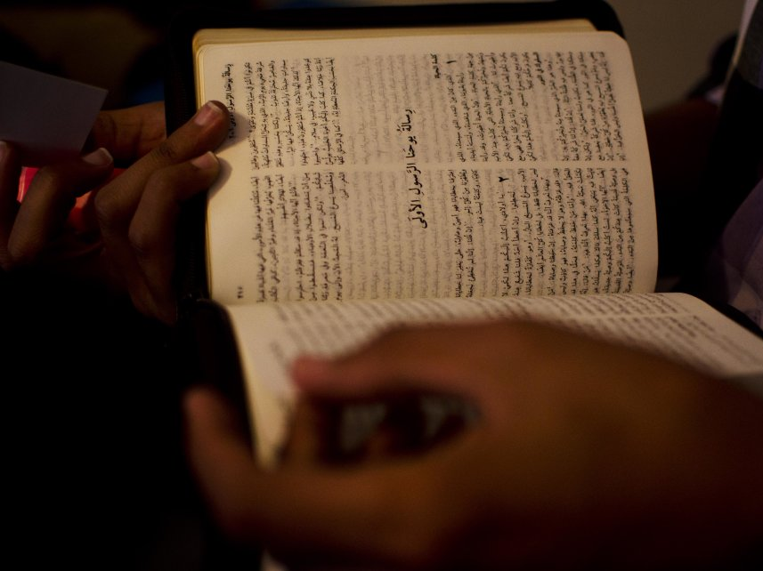
هل أنت بحاجة إلى طاعة حق الله؟
٣ يوحنا
Notes:
كم منكم يشعر بالحاجة إلى إطاعة حق الله؟ ارفع يدك إذا شعرت بالحاجة إلى طاعة الكتاب المقدس.
من الواضح أن هناك طرقًا عديدة لطاعة حق الله - الصلاة ، وقراءة الكتاب المقدس ، وما إلى ذلك ، لكننا سنركز اليوم على ثلاث طرق مذكورة في إحدى هذه الأحرف التسعة عشر.

Slide 17
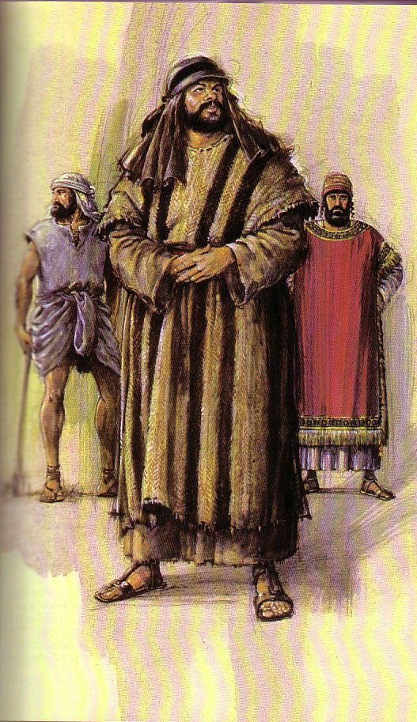
كيف نطيع حق الله؟
٣٠٦
٣. تصبح مرسلاً مثل ديميتريوس (١٢ )
٢. لا تعيق الإرساليات مثل ديوتريفس (٩- ١١)
١. ساعد الآخرين في الكشف عن الحق مثل غايُس (٥-٨)
٣ يوحنا
Notes:
فكيف نطيع حق الله؟
• يجب أن نكون أناسًا ينشرون الحقيقة. كيف؟ ادعم المبشرين مثل غايس
• ولا تعيق الإنجيل مثل ديوتريفس . ولكن سيكون من الخطأ عدم مشاركة الطريق النهائي لطاعة الحق ، وهذا هو ...
• انشروا حق الله بأن تكونوا شاهدين على خُطى ديمتريوس.

Slide 18

عِش حق الله من خلال دعم الإرساليات بالطريقة التي وضعها الله لك.
الفكرة الرئيسة لـ ٣ يوحنا
Notes:
للرب مكان خاص في كرمه لكي تشاركه حقه - جِدْه وإذهب لأجله!

Slide 19
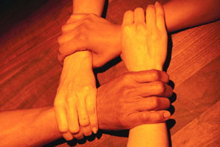
ماذا عنك؟
٣٠٥
كيف تتقدم بالإنجيل من خلال دعم المرسلين من خلال الضيافة والتمويل؟
٣ يوحنا
Notes:
الشيء الجميل في كل هذا هو أنه لا وظيفة غايوس ولا ديمتريوس أكثر أهمية. كما يقول يوحنا في الآية ٨ ، دعا الله كليهما "لكَيْ نَكونَ عامِلينَ معهُمْ بالحَقِّ.".

Slide 21


من أنا؟ (جذور العائلة)
5
ولدت في طوكيو بصفتي (طفل الإرسالية( 1958.
انتقلت إلى كاليفورنيا (منطقة سان فرانسيسكو) بعمر 18 شهراً.
طلاق الوالدين (عمر 4 سنوات)
تزوجت أمي وتطلقت (بعمر 8-10 سنوات)
الولادة الجديدة (عمر 13 سنة)
تزوجت أمي للمرة الثالثة (عمر 14 سنة)

Slide 22
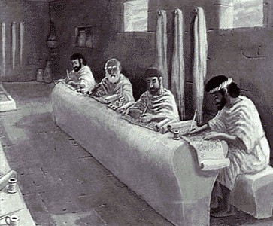
من أنا؟ (جذور التعليم).
بكالوريوس، تسويق الأعمال (جامعة هاي، 1980).
ماجستير عالي في اللاهوت، الخدمات الرعوية (دالاس، 1987).
الدكتوراه، تفسير الكتاب المقدس (دالاس، 1990).

Slide 23
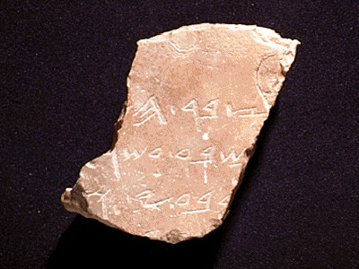
من أنا؟ (شغفي).
إلهي
عائلتي

Slide 24
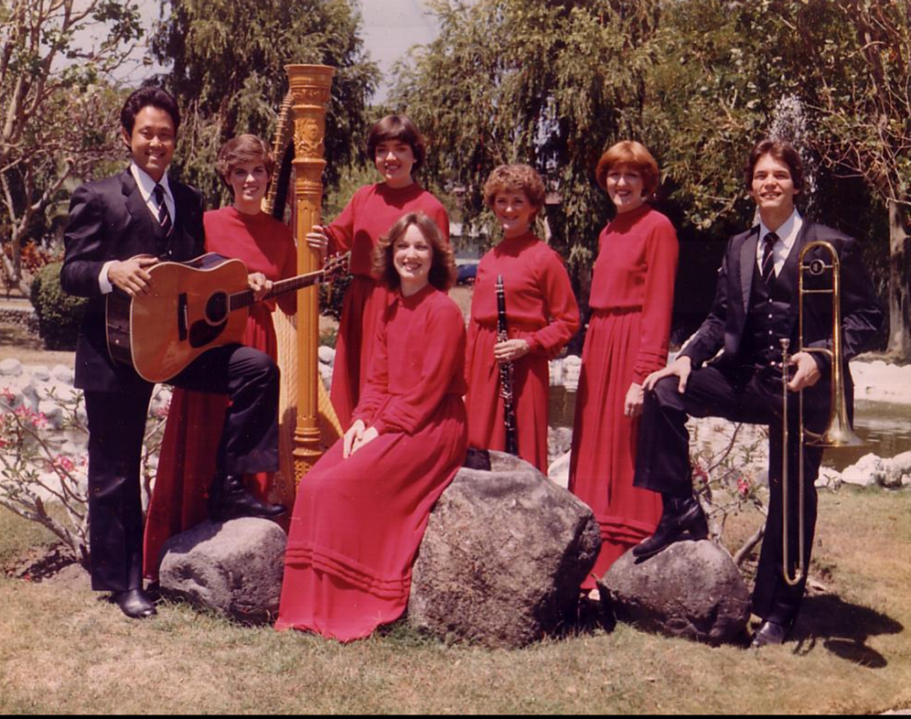
من أنا؟ (شغفي)
إلهي
عائلتي
كلمة الله
الموسيقى

Slide 25
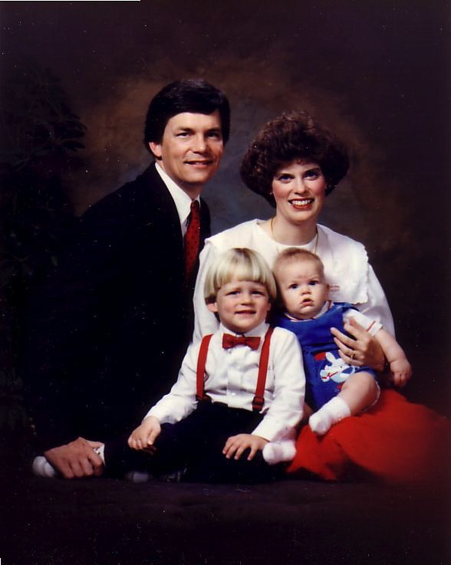
20 شباط 1991 : التحرك إلى سنغافورة
ريك, 33
سوزان, حوالي 30
كيرت, 4
ستيفن, 1
Notes:
As of yesterday, I have been a professor at Singapore Bible for 30 years—yes, we arrived in Singapore 30 years ago yesterday on 20 Feb 1991.

Slide 26
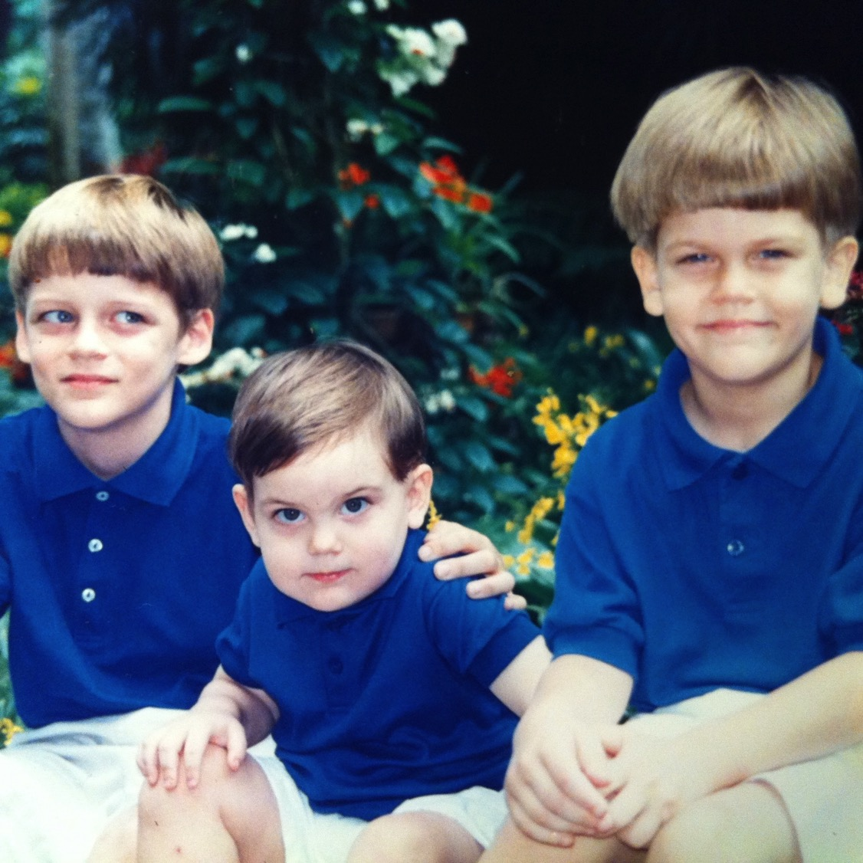
أولادنا الثلاثة

Slide 27
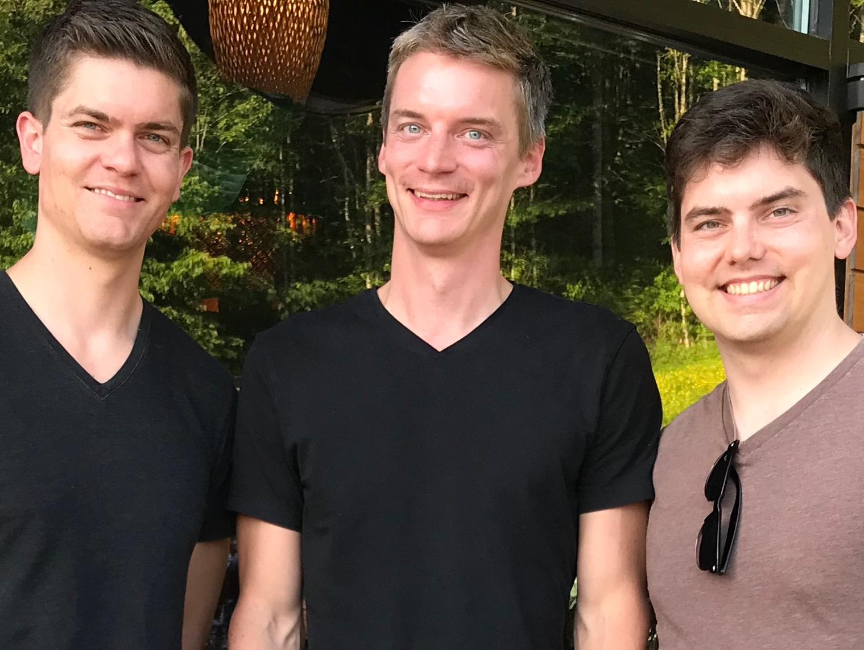
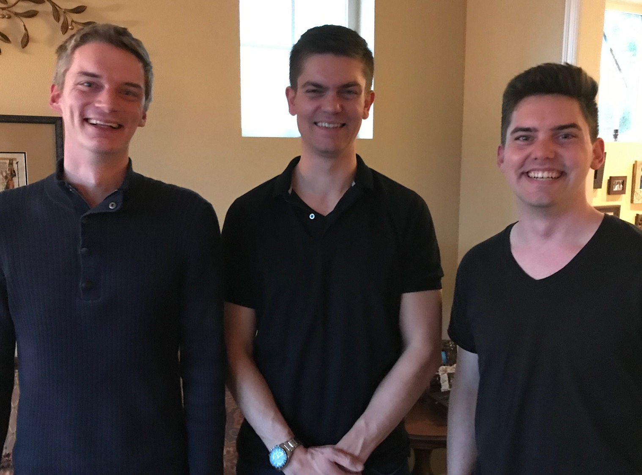
أولادنا الثلاثة

Slide 28
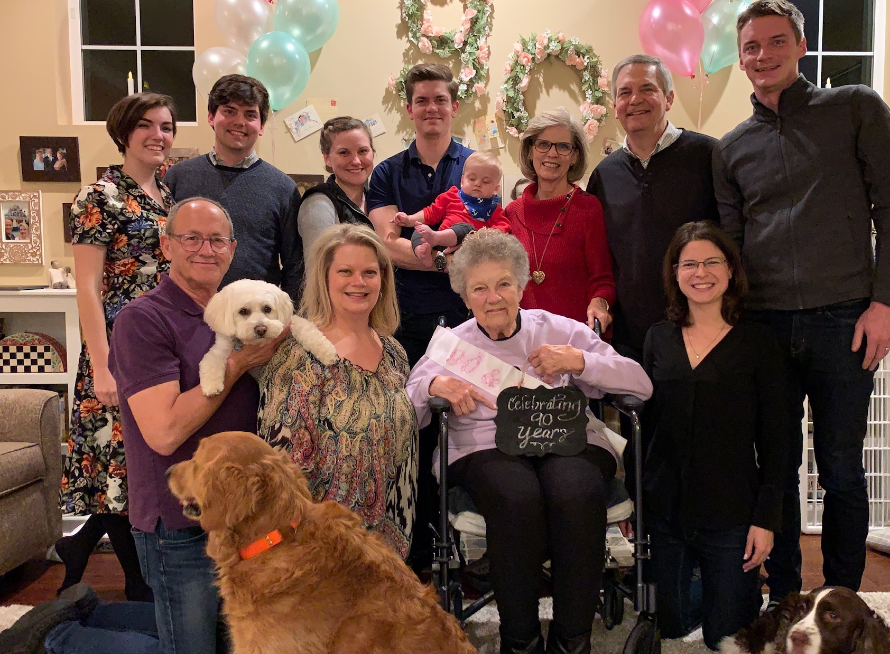
عائلة جريفيث
28 تشرين ثاني 2019
2020
ريك وسوزان
جون وكلوي (29)
كيرت وكارا (35)
ستيفن , كيتي وجيسي (32)

Slide 29
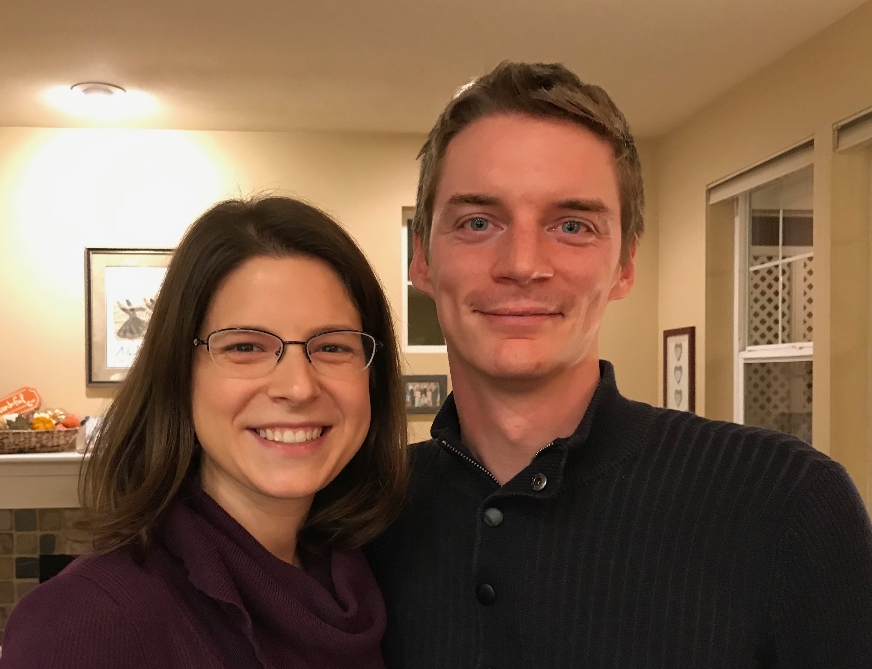
كيرت (35) وكارا يمتلكون شركة أعمال استشارية قرب مدينة سياتل
Notes:
كيرت وزوجته كارا في مدينة سياتل

Slide 30

كيرت وكارا يمتلكون حركاتهم الترادفية

Slide 31
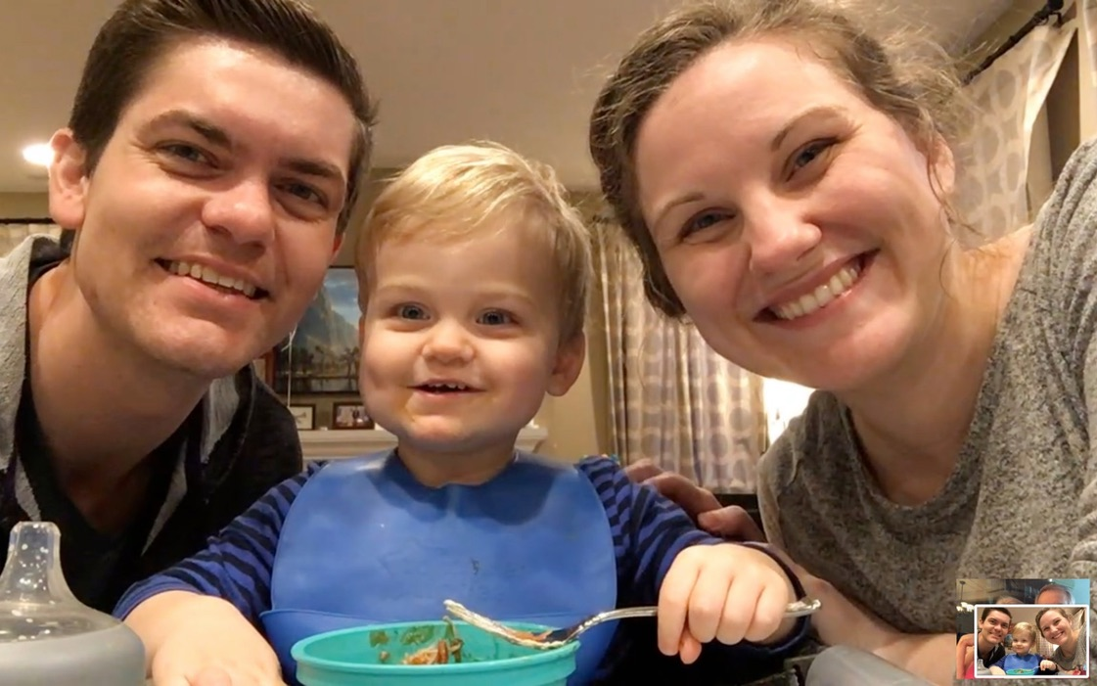
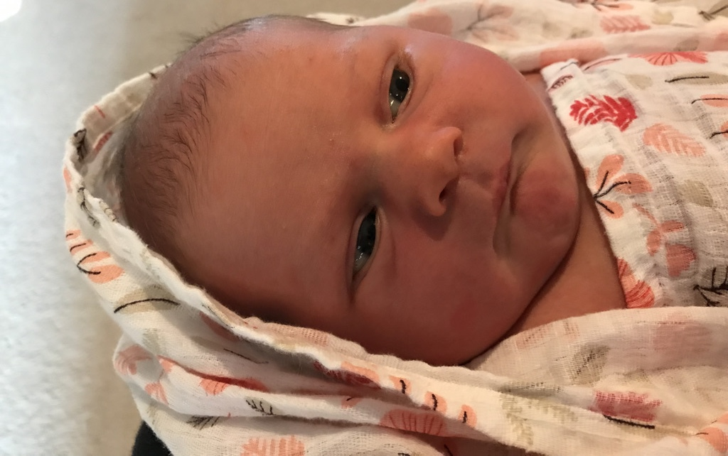
ستيفن, كيتي وجيسي في جيج هاربور
ولدت نورا في 31 تموز
Notes:
انضمت حفيدتنا إلى العائلة في 31 تموز 2021, ولكننا نتسائل لماذا أخذنا الله الآن من هناك؟ لا أعلم

Slide 32
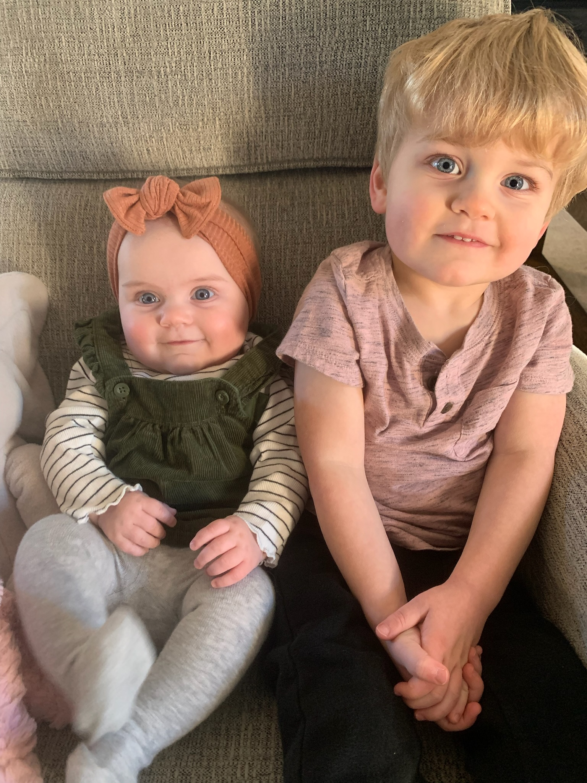
حفيدنا ذو السنتين جيسي
ولدت نورا في 31 تموز

Slide 33
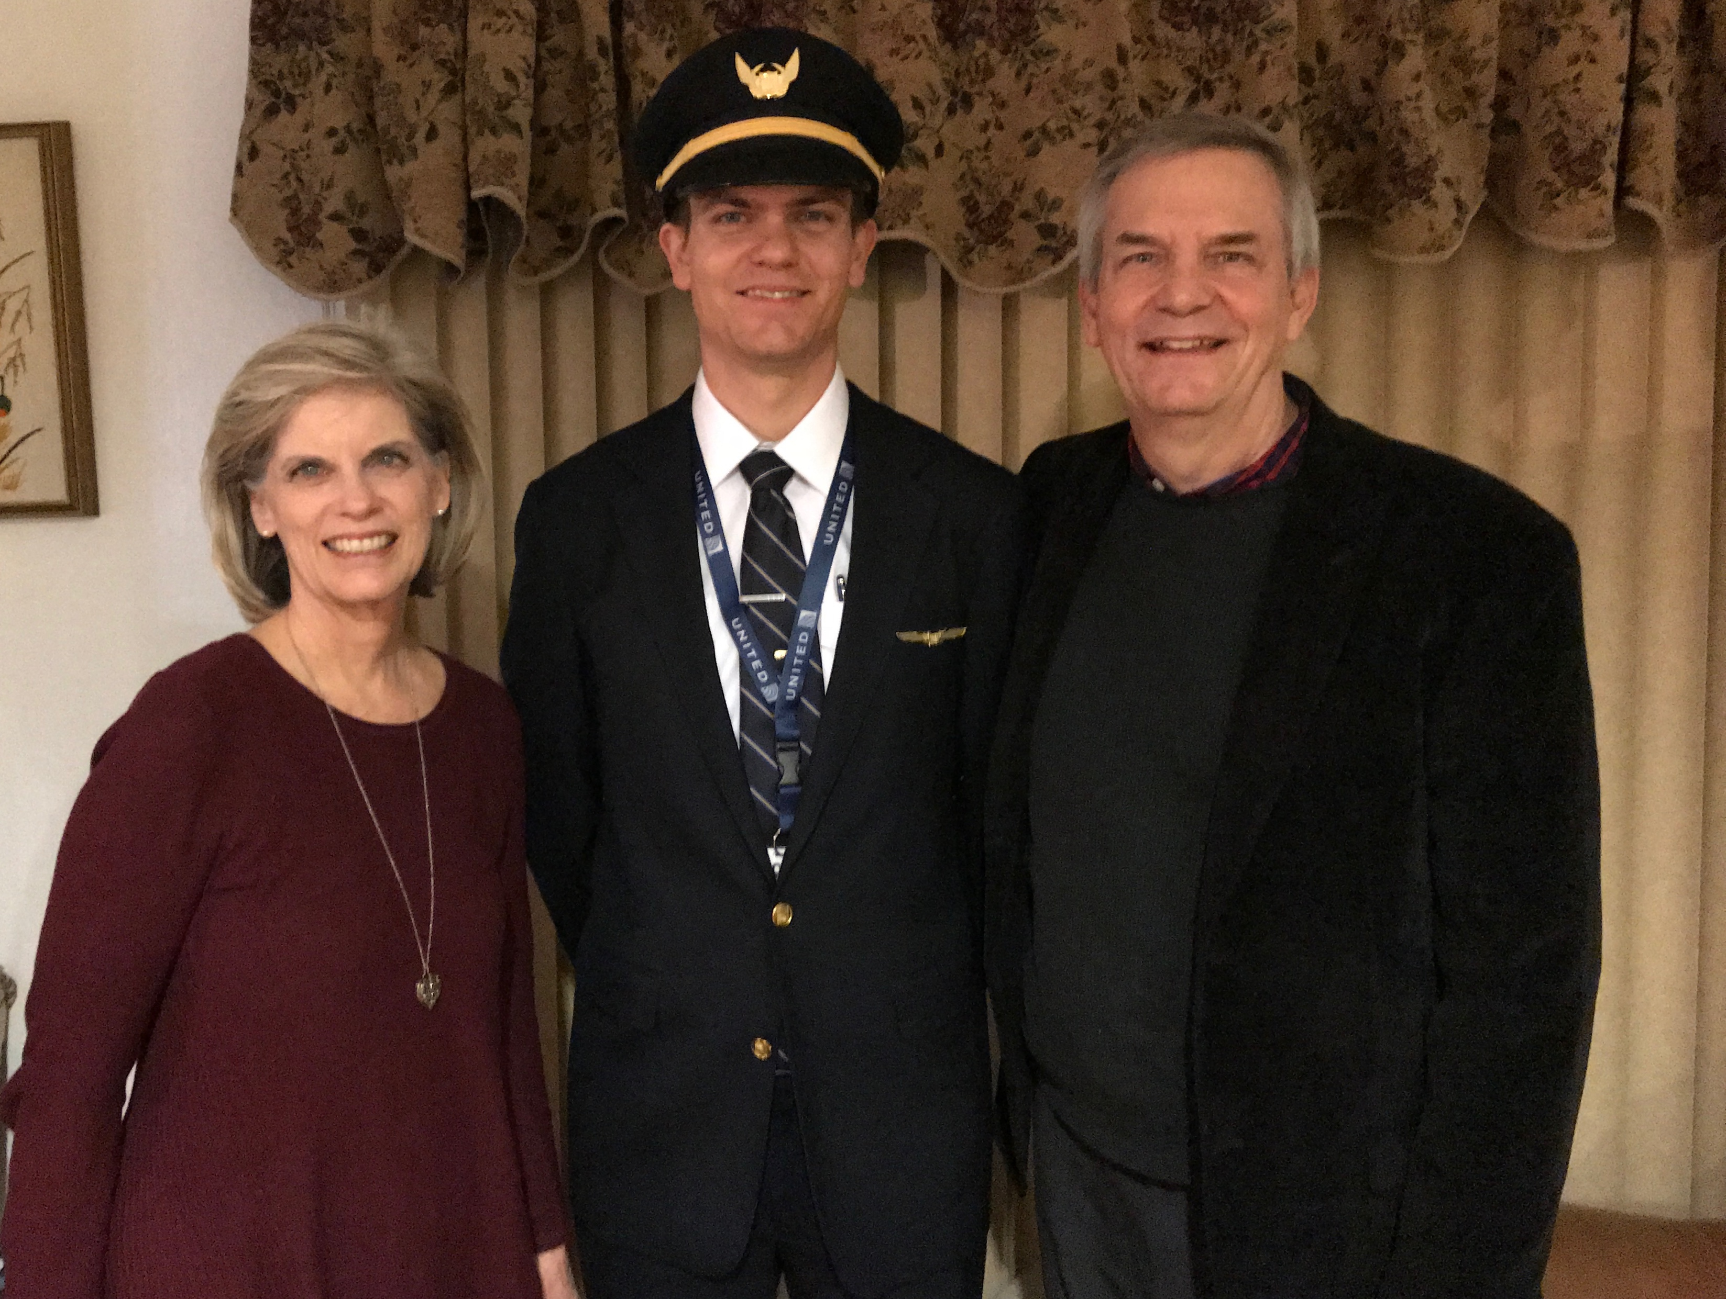
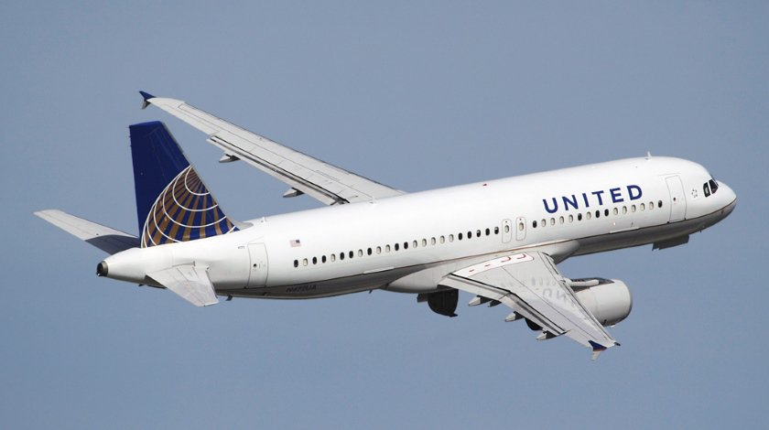
ستيفن (32) هو طيار في الشركة المتحدة يتنقل إلى سياتل من إس إف أو
6
Notes:
ستيفن و زوجته كيتي في بويسي

Slide 34
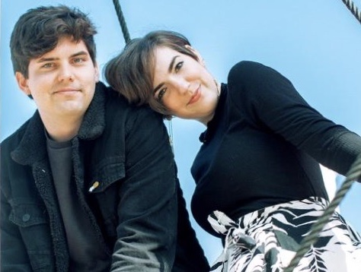
جون (29) فنان تشكيلي في ريدلاندز, كاليفورنيا
8
Notes:
جون و صديقته كلوي يعملان في شركة إسري – مؤسسة أبحاث الأنظمة البيئية – يقومان بتصميم المواقع لهذا الشركة ذات الأنظمة الرقمية

Slide 35
كن معطياً
٣ يوحنا
د. ريك جريفيث• مؤسسة الدراسات اللاهوتية الأردنية
BibleStudyDownloads.org

Slide 36

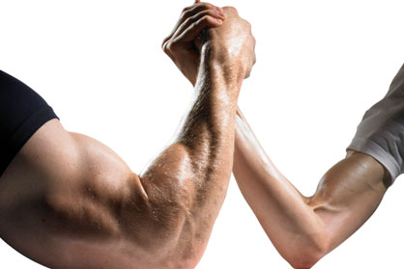
القدرة أم النزاهة؟
ما هو أكثر أهمية
بالنسبة لك؟
Notes:
وجه سؤال للمشاركين في استطلاع للرأي أجري مؤخرًا خلال عام انتخابي عما يعتبرونه أكثر أهمية في المرشح الرئاسي: القدرة أو النزاهة. هل الأكثر أهمية أن يكون لديك مرشح يتمتع بالخبرة أم المعايير الأخلاقية العالية – على سبيل المثال، شخص يقول الحقيقة؟ كانت النتائج محزنة فقد فضل معظم المرشحين مقدرة المرشح على نزاهتهِ. من الواضح أن القدرة والنزاهة مطلوبتان في أي وظيفة – وخاصة الرئاسية! لكن كم هو قليل الاهتمام الذي يعطى للحق في مجتمع اليوم! كل شيء ممكن!

Slide 37
كيف يمكنني اعتبار الحق على أنه الحق، بينما يرى الكثير من الآخرين الحق بشكل مختلف؟
٣ يوحنا
مراسل في تقرير عطلة نهاية الأسبوع بالولايات المتحدة الأمريكية عن الدين
(١٩٩٦)
Notes:
هل ترى الكذبة الخفية القائلة بأنه "لا يوجد حق مُجرّد"؟

Slide 38
الحق هو الحق
الحق لا يزال الحق حتى لو لم يصدقهُ أحد.
الكذب يبقى كذباً حتى لو صدقهُ الجميع.
٣ يوحنا
Notes:
الحق هو الحق ، حتى لو لم يصدقه أحد. الكذب يبقى كذب حتى لو صدقهُ الجميع. الجاذبية حق ، لذا سوف تسقط من الجرف حتى لو كنت تعتقد بصدق أنك لن تسقط!

Slide 39
ما علمته في كلية سنغافورة للكتاب المقدس
(الإنجليزية • أندونيسي • صيني)
مسح الكتاب المقدس بشكل أساسي
العهد الجديد العهد القديم دراسة الكتاب
الخلفيات . البحث والكتابة
العهد الجديد العهد القديم جغرافيا
اللاهوت * الخلق * يسوع
الكنيسة * الروح * الخلاص * المستقبل
الوعظ
علم الوعظ 2 علم الوعظ 1
Notes:
I get to teach these leaders every book of the Bible in survey courses, plus backgrounds to both the OT and NT, three areas of theology, and how to preach.

Slide 40
رسائل العهد الجديد ٢٧
٢٨
١٩ يردون على بدعة!
متى
لوقا
اعمال
مرقس
يوحنا
رومية
1 كورنثوس
2 كورنثوس
غلاطية
افسس
فيلبي
كولوسي
1 تسالونيكي
2 تسالونيكي
1 تيموثاوس
2 تيموثاوس
تيطس
فليمون
عبرانيين
يعقوب
بطرس 1
بطرس 2
1 يوحنا
2 يوحنا
3 يوحنا
يهوذا
رؤيا
Notes:
هل تعلم أنه من أصل ٢٧ كتابًا في العهد الجديد ، هناك ١٩ كتابًا ردوا على البدعة التي ابتليت بها الكنيسة؟ تحدث عن ضرورة معرفة وطاعة حق الله! الدفاع عن الحق هو موضوع ضخم في العهد الجديد!

Slide 41
هل أنت بحاجة إلى طاعة حق الله؟
٣ يوحنا
Notes:
كم منكم يشعر بالحاجة إلى إطاعة حق الله؟ ارفع يدك إذا شعرت بالحاجة إلى طاعة الكتاب المقدس.
من الواضح أن هناك طرقًا عديدة لطاعة حق الله - الصلاة ، وقراءة الكتاب المقدس ، وما إلى ذلك ، لكننا سنركز اليوم على ثلاث طرق مذكورة في إحدى هذه الأحرف التسعة عشر.

Slide 42
نظرة عامة على العهد الجديد
38
124
39-41
إلى أقصى الأرض (أع 1: 8)
أع 9 13 14 15 16 18 21 27 28
نيسان 48-
أيلول 49
1
غلاطية
نيسان 50-
أيلول 52
2
بحر إيجة
ربيع 53-
ايار 57
3
أسيا
شباط 60 –
آذار 62
1
روما
ربيع 62 -
خريف 67
4
إسبانيا
خريف 67 – ربيع 68
2
روما
أيار 57
آب 59
المحاكمات
صيف 35-37
دمشق
أنطاكية
خريف 49
المجمع
ربيع 68
توسع
الكنيسة
35 48 49 50 52 53 57 60 62 67 68 95
مت
لو
أع
مر
يو
غل
1 تس
1 كو
أف
1 تي
2 تي
يه
يع
2 تس
2 كو
كو
تي
عب
1 يو
رو
في
1 بط
2 يو
الأناجيل والأعمال
فيل
2 بط
3 يو
الرسائل البولسية
1 2 3 4
الرحلات
رؤ
الرسائل العامة
روما
السجون
No Animations

Slide 43

المناسبة
306
قبل أن يكتمل العهد الجديد
وينتشر بين المؤمنين الأوائل،
اعتمدت الكنيسة على الوعاظ
والمعلمين المتجولين
من أجل الحق.
ولأن النُزل كانت قليلة وغير آمنة،
فقد بقي هؤلاء المعلمون مع المسيحيين.

Slide 44
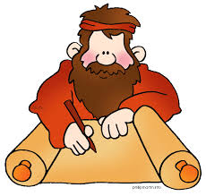
المناسبة
306
كان رجل يُدعى غايُس يُقدم بالأمانة ضيافة
لمثل هؤلاء الرجال (الأعداد 5-8)،
بالرغم من معارضة رجل في الكنيسة
يُدعى ديوتريفس (الأعداد 9-10).
كتب يوحنا ليشّجع غايُس على
مواصلة ممارسة الضيافة
وتقديم الدعم للمبشرين.

Slide 45
إصحاحات العهد الجديد
أربعة أسفار في العهد الجديد تحتوي على إصحاح واحد فقط
متى
لوقا
اعمال
مرقس
يوحنا
رومية
1 كورنثوس
2 كورنثوس
غلاطية
افسس
فيلبي
كولوسي
1 تسالونيكي
2 تسالونيكي
1 تيموثاوس
2 تيموثاوس
تيطس
فليمون
عبرانيين
يعقوب
بطرس 1
بطرس 2
1 يوحنا
2 يوحنا
3 يوحنا
يهوذا
رؤيا
Notes:
We know that most of the NT books are longer books or letters. But in the next four weeks that I preach, we will study the four shortest ones as they are too often neglected.
____________
NS-18-Philemon-39
NS-24-2 John-61
NS-25-3 John-45
NS-26-Jude-66

Slide 46
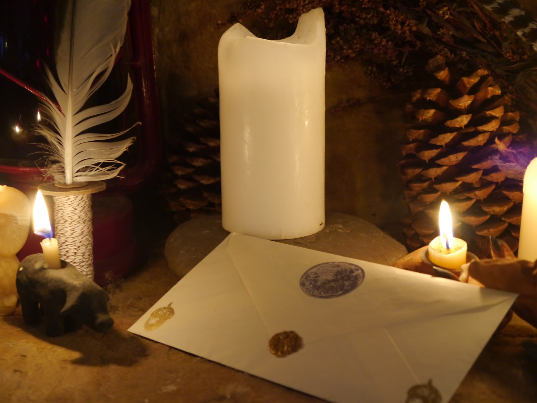
أعداد أسفار الإصحاح الواحد في العهد الجديد
15
13
فليمون
2 يوحنا
3 يوحنا
يهوذا
كلمة
245
219
Notes:
Each is about the length of an email, so I call them "NT Emails." The "E" is not for "electronic" but for "encouragement."
____________
NS-18-Philemon-40
NS-24-2 John-62
NS-25-3 John-46
NS-26-Jude-67

Slide 47
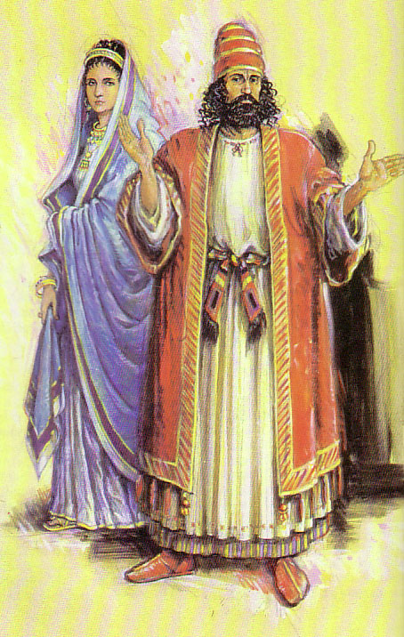
2 يوحنا مقابل 3 يوحنا
306
التباينات
في رسالة يوحنا الثانية،
يحذر يوحنا الرسول
من دعم
المعلمين الكذبة.
في رسالة يوحنا الثالثة، يقدم الجانب الآخر: على المؤمنين
أن يدعموا المعلمين والمبشرين الحقيقيين.

Slide 48
2 يوحنا مقابل 3 يوحنا
306
التباينات
 | 2 يوحنا | 3 يوحنا
المستلمون | امرأة | رجل
الأسماء | مجهولة | غايُس، ديوتريفس، ديمتريوس
الحالة | مدح | مدح
المبشرون | كاذب | حقيقي
الضيافة/ الدعم | في غير مكانه | مفقود (ديوتريفس) مصان (غايُس)
الأعداد | 13 | 15
الكلمات (النص اليوناني) | 245 | 219

Slide 49

٣ يوحنا ١ : ١-٤
306
1 الشيخ إلى غايس الحبيب الذي أنا أحبه بالحق 2 أيها الحبيب في كل شيء أروم أن تكون ناجحاً وصحيحاً، كما أن نفسك ناجحة.
3 لأني فرحت جداً إذ حضر إخوة وشهدوا بالحق الذي فيك، كما أنك تسلك بالحق 4 ليس لي فرح أعظم من هذا: أن أسمع عن أولادي أنهم يسلكون بالحق.
Notes:
Did you notice the emphasis on truth in verses 1-4?

Slide 50

كيف نطيع حق الله؟
٣ طرق
Notes:
What ways can we follow what the Lord says? There exist thousands of ways to obey him, but this "email" gives three ways to support the facts of the NT.

Slide 51
كيف نطيع حق الله؟
٣٠٦
٣. تصبح مرسل مثل ديميتريوس (١٢ )
٢. لا تعيق الإرساليات مثل ديوتريفس (٩- ١١)
١. ساعد الآخرين في الكشف عن الحق مثل غايُس(٥-٨)
٣ يوحنا
Notes:
فكيف نطيع حق الله؟
• يجب أن نكون أناسًا ينشرون الحقيقة. كيف؟ ادعم المبشرين مثل غايس
• ولا تعيق الإنجيل مثل ديوتريفس . ولكن سيكون من الخطأ عدم مشاركة الطريق النهائي لطاعة الحق ، وهذا هو ...
• انشروا حق الله بأن تكونوا شاهدين على خُطى ديمتريوس.

Slide 52
كيف نطيع حق الله؟
٣٠٦
١. ساعد الآخرين في الكشف عن الحق مثل غايُس(٥-٨)
٣ يوحنا
Notes:
فكيف نطيع حق الله؟
• يجب أن نكون أناسًا ينشرون الحقيقة. كيف؟ ادعم المبشرين مثل غايس
• ولا تعيق الإنجيل مثل ديوتريفس . ولكن سيكون من الخطأ عدم مشاركة الطريق النهائي لطاعة الحق ، وهذا هو ...
• انشروا حق الله بأن تكونوا شاهدين على خُطى ديمتريوس.

Slide 53
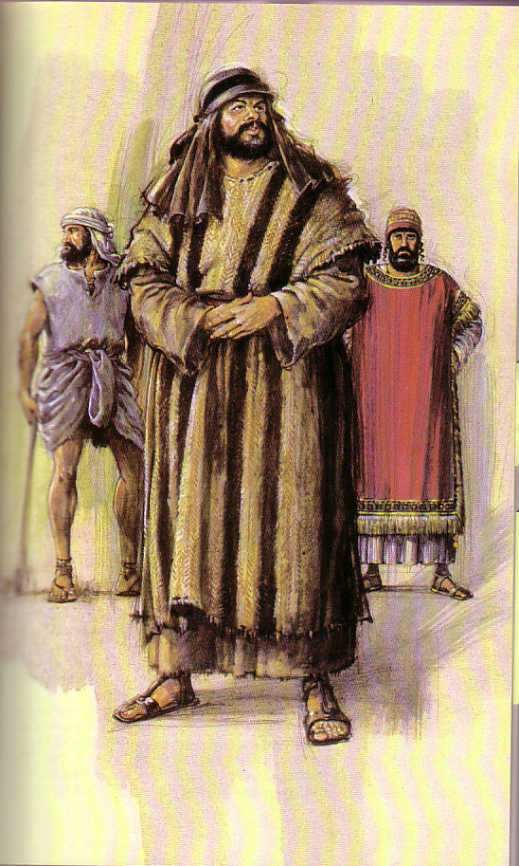
غايس
306
5 أيها الحبيب أنت تفعل بالأمانة كل ما تصنعه إلى الإخوة وإلى الغرباء.
6 الذين شهدوا بمحبتك أمام الكنيسة، الذين تفعل حسناً إذا شيعتهم كما يحق لله
Notes:
We all show hospitality to people we know––like relatives (or at least we should).
But Gaius supported them even though he didn’t know them personally when they showed up at his church. They just had to be workers for the truth and he would help them out.
Verse 6 says Gaius sent them out in a “manner worthy of God.” What does that mean?
Verse 7 provides a partial answer: Gaius gave them “help” since non-Christians don’t support missionaries.

Slide 54
مفاتيح البطاقة البريدية
305
الكلمة المفتاحية: المبشرون
الآية الرئيسيّة:
لذلك ينبغي علينا
أن نساعد مثل هؤلاء
فنكون شركاء لهم
في سبيل الحق.
(3 يوحنا 8 الترجمة العربية المبسّطة)
Notes:
لكن كيف يمكن أن تنطبق المساعدة لكشف الحقيقة عليكَ وعلي أنا؟
نحن أيضًا نساعد الحقيقة من خلال دعم المبشرين وإسكانهم.

Slide 55

هل ستصلي؟
Notes:
أفضل طريقة لدعم المبشرين على الإطلاق هي من خلال الصلاة. تبدأ في نهاية عطلة نهاية الأسبوع هذه 30 يومًا من الصلاة للذين يتبعون الإسلام، الذين هم في حاجة ماسة إلى الإنجيل. خذ دليل الصلاة وانضم إلى كثيرين ممن يقومون بذلك الشهر المقبل.

Slide 56

مؤسستنا الإرسالية

Slide 57


طلاب كلية سنغافورة للكتاب المقدس
أمريكا
منغوليا
اليابان
كوريا
الصين
هونغ كونغ
ميانمار
الهند
تايلاند
فيتنام
الفلبين
ماليزيا
سنغافورة
سريلانكا
أندونيسيا
كلية الكتاب المقدس سنغافورة
Notes:
These faithful leaders are from about 25 countries who come to us in Singapore for masters and doctoral-level training. We train them to build into others back in their home countries.

Slide 58
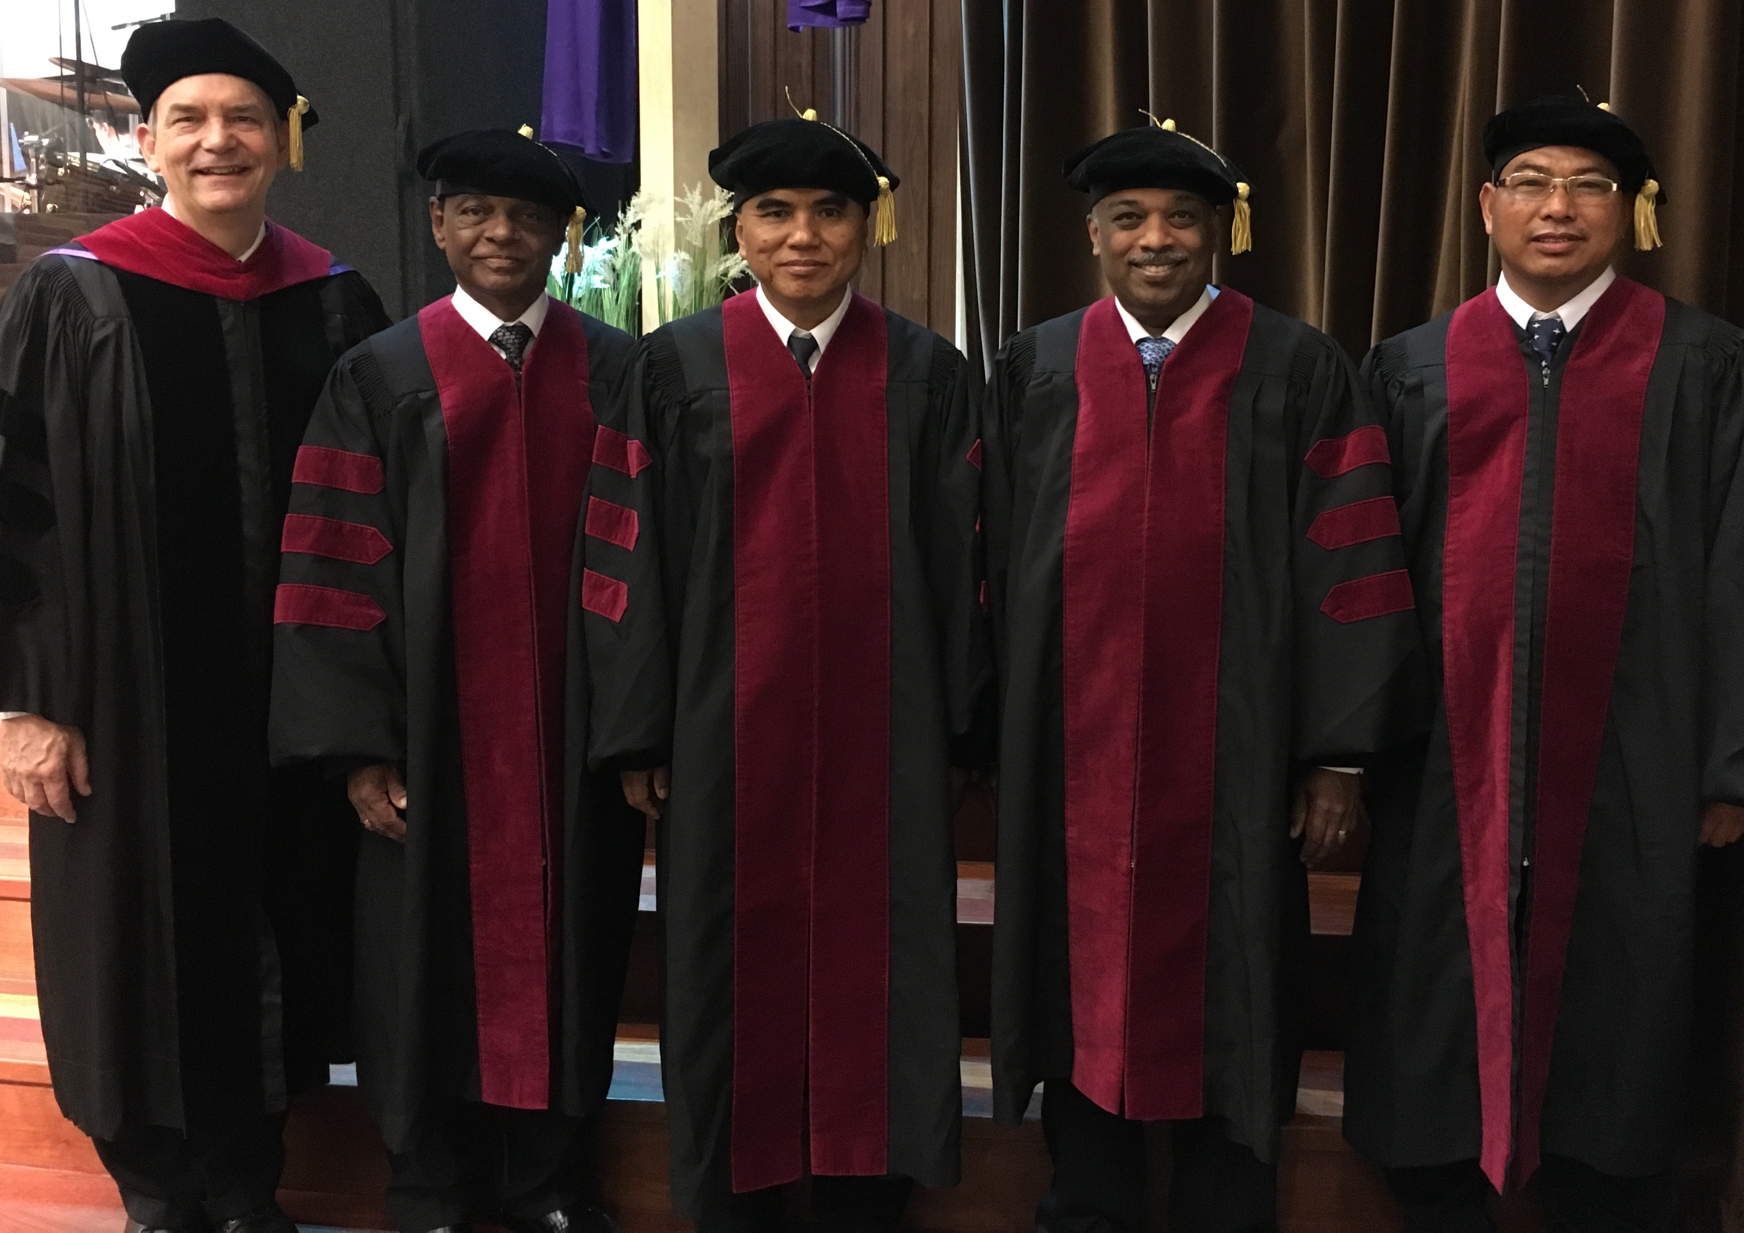
قمت بالإشراف على طلاب الدكتوراة في الخدمة في كلية سنغافورة للكتاب المقدس ( 2009-2021 )
Notes:
I also directed the doctoral program at SBC that trains about 50 seminary professors and pastors throughout Asia in English and Chinese. Generally each year about 4 of them received their Doctor of Ministry degree.

Slide 59

كلية الكتاب المقدس سنغافورة
Notes:
I've served as a seminary professor with 30 other faculty at Singapore's largest training school: Singapore Bible College

Slide 60

تعليم السيدات
تعاليم الكتاب المقدس
أمريكا • سنغافورة • نيوزيلاندا• هولندا

Slide 61


تايلاند • منغوليا • ميانمار • أندونيسيا
سوزان تعلم زوجات طلاب كلية سنغافورة للكتاب المقدس
Notes:
INTERVIEWER: And Susan, what ministries has the Lord granted you?
SUSAN: I have been teaching the wives of leaders at SBC. These 5 women come from 5 different nations!
SUSAN: I also lead the woman's Bible study at our church

Slide 62
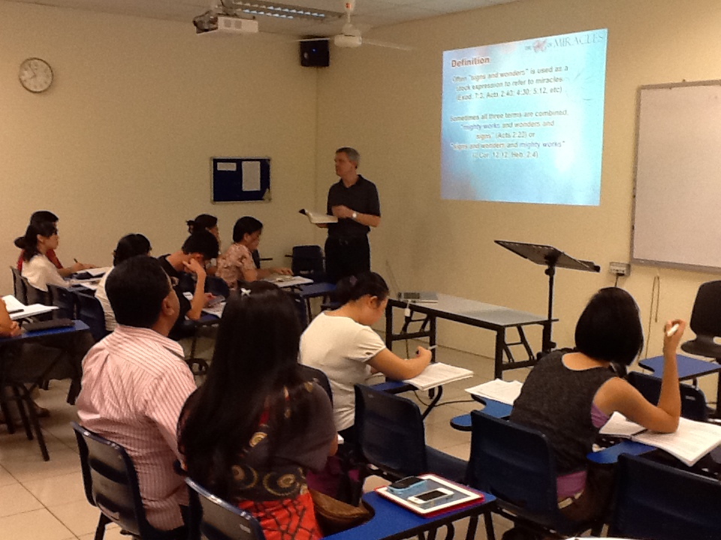
طلاب كلية سنغافورة للكتاب المقدس
9
Notes:
Most of these students are first-generation Christians eager to share the gospel with their own people!

Slide 63


مسح العهد الجديد • BibleStudyDownloads.org
أحصل على هذا العرض التقديمي مجاناً
Notes:
NT Survey (ns) Arabic

Slide 64

BibleStudyDownloads.org
7
Notes:
أدى تعليمي الكتاب المقدس ومواد دراسية في كلية سنغافورة للكتاب المقدس – معظمه باستخدام البوربوينت بـ 49 لغة! كل ما يحتاج إليه المعلم أن ينقر على الملف وتنزيله مجانًا لتعليم أي سفر من اسفار الكتاب المقدس ومواضيع أخرى.

Slide 65
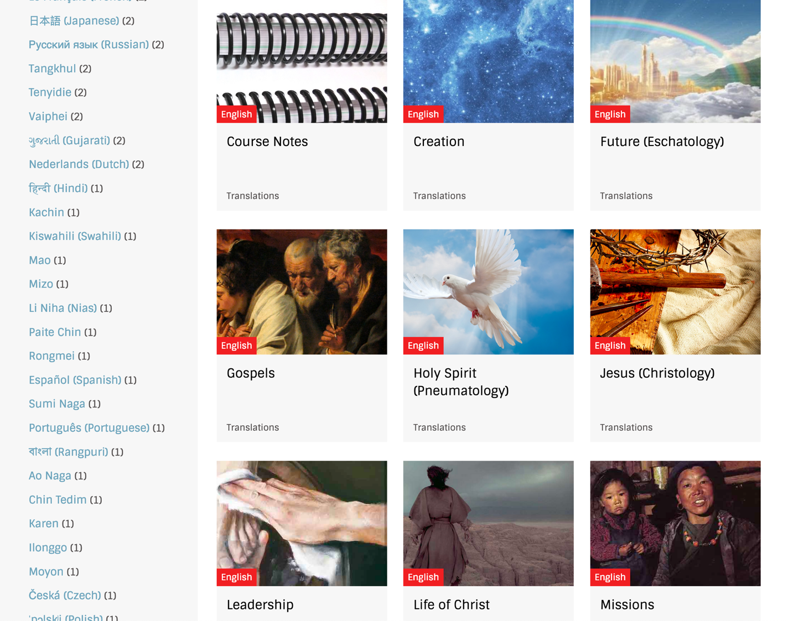
BibleStudyDownloads.org
7
Notes:
أدى تعليمي الكتاب المقدس ومواد دراسية في كلية سنغافورة للكتاب المقدس – معظمه باستخدام البوربوينت بـ 49 لغة! كل ما يحتاج إليه المعلم أن ينقر على الملف وتنزيله مجانًا لتعليم أي سفر من اسفار الكتاب المقدس ومواضيع أخرى.

Slide 66
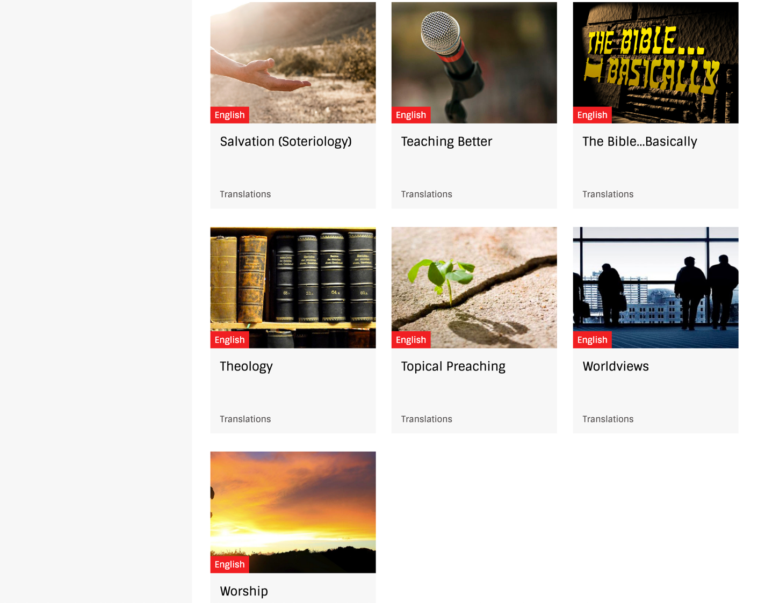
BibleStudyDownloads.org
7
Notes:
أدى تعليمي الكتاب المقدس ومواد دراسية في كلية سنغافورة للكتاب المقدس – معظمه باستخدام البوربوينت بـ 49 لغة! كل ما يحتاج إليه المعلم أن ينقر على الملف وتنزيله مجانًا لتعليم أي سفر من اسفار الكتاب المقدس ومواضيع أخرى.

Slide 67
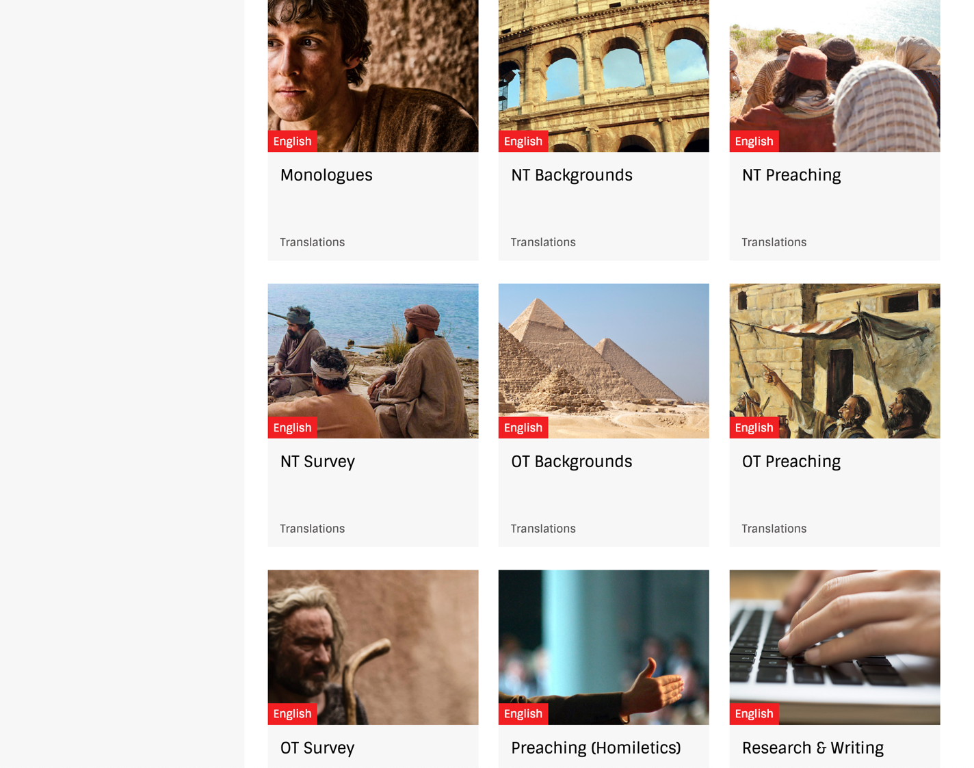
BibleStudyDownloads.org
7
Notes:
أدى تعليمي الكتاب المقدس ومواد دراسية في كلية سنغافورة للكتاب المقدس – معظمه باستخدام البوربوينت بـ 49 لغة! كل ما يحتاج إليه المعلم أن ينقر على الملف وتنزيله مجانًا لتعليم أي سفر من اسفار الكتاب المقدس ومواضيع أخرى.

Slide 68
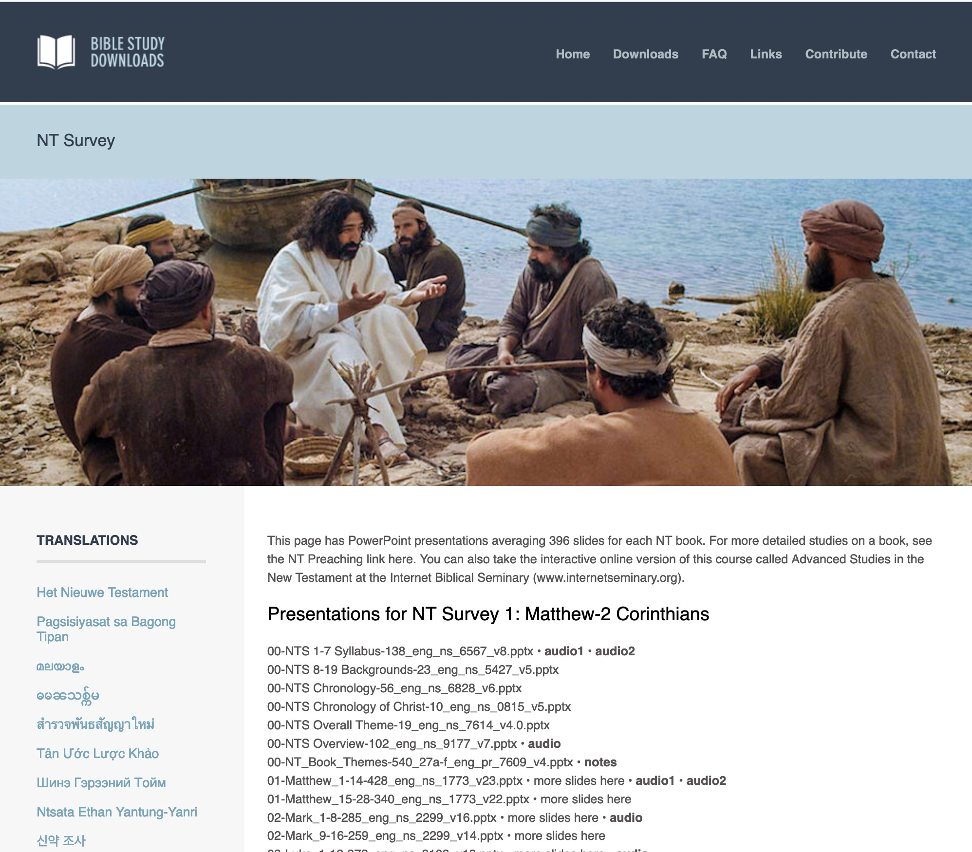
BibleStudyDownloads.org
7
الإنجليزية
Notes:
أدى تعليمي الكتاب المقدس ومواد دراسية في كلية سنغافورة للكتاب المقدس – معظمه باستخدام البوربوينت بـ 49 لغة! كل ما يحتاج إليه المعلم أن ينقر على الملف وتنزيله مجانًا لتعليم أي سفر من اسفار الكتاب المقدس ومواضيع أخرى.

Slide 69
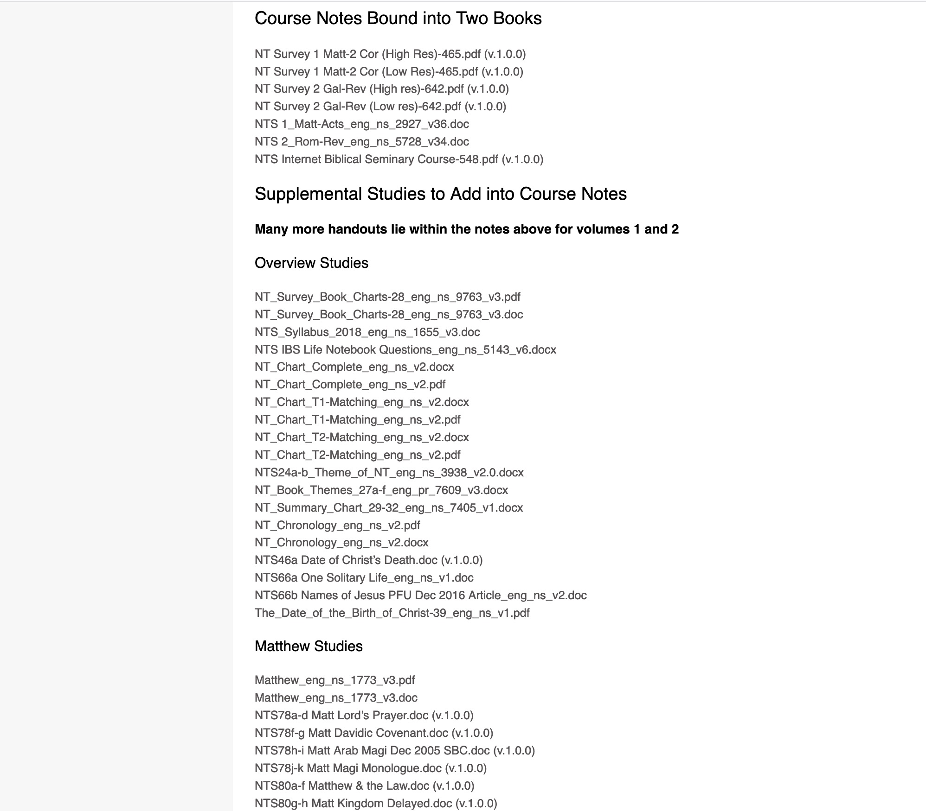
BibleStudyDownloads.org
7
ملاحظات
صفية
لمسح
العهد الجديد
Notes:
أدى تعليمي الكتاب المقدس ومواد دراسية في كلية سنغافورة للكتاب المقدس – معظمه باستخدام البوربوينت بـ 49 لغة! كل ما يحتاج إليه المعلم أن ينقر على الملف وتنزيله مجانًا لتعليم أي سفر من اسفار الكتاب المقدس ومواضيع أخرى.

Slide 70
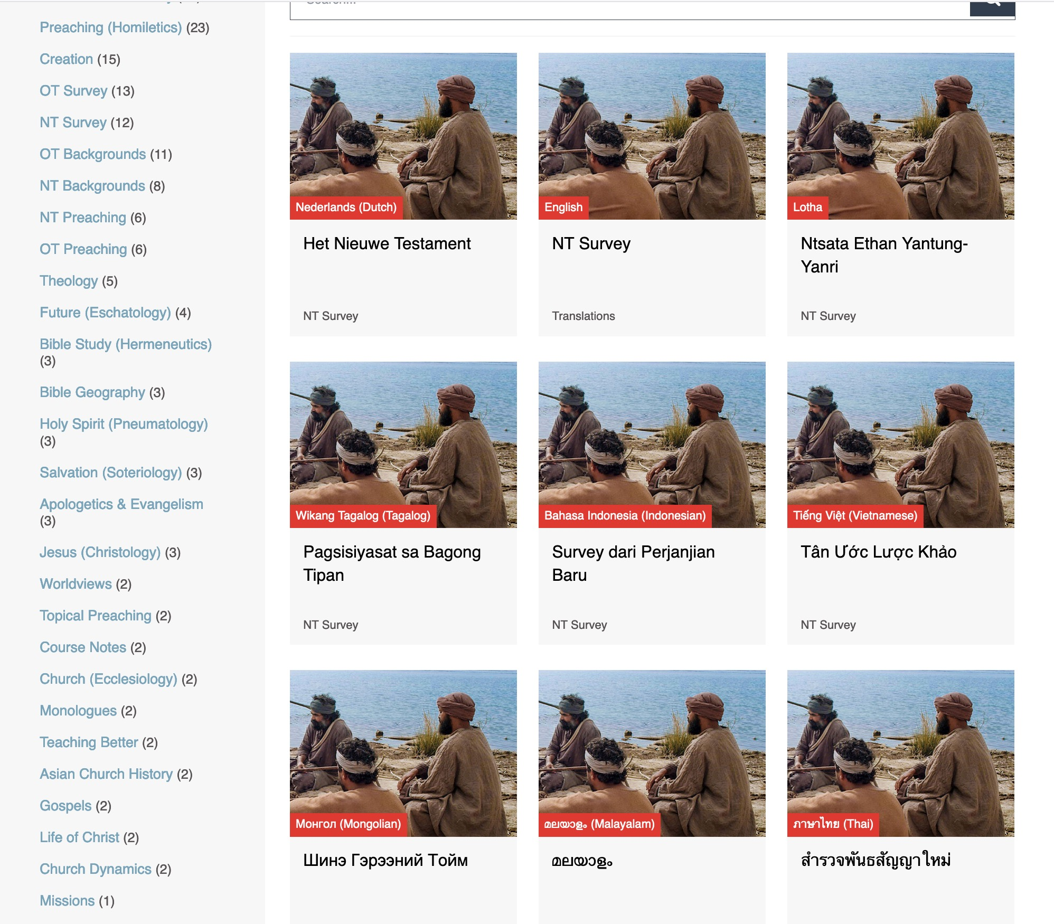
BibleStudyDownloads.org
7
الترجمات
Notes:
هنا 9 لغات مميزة.

Slide 71
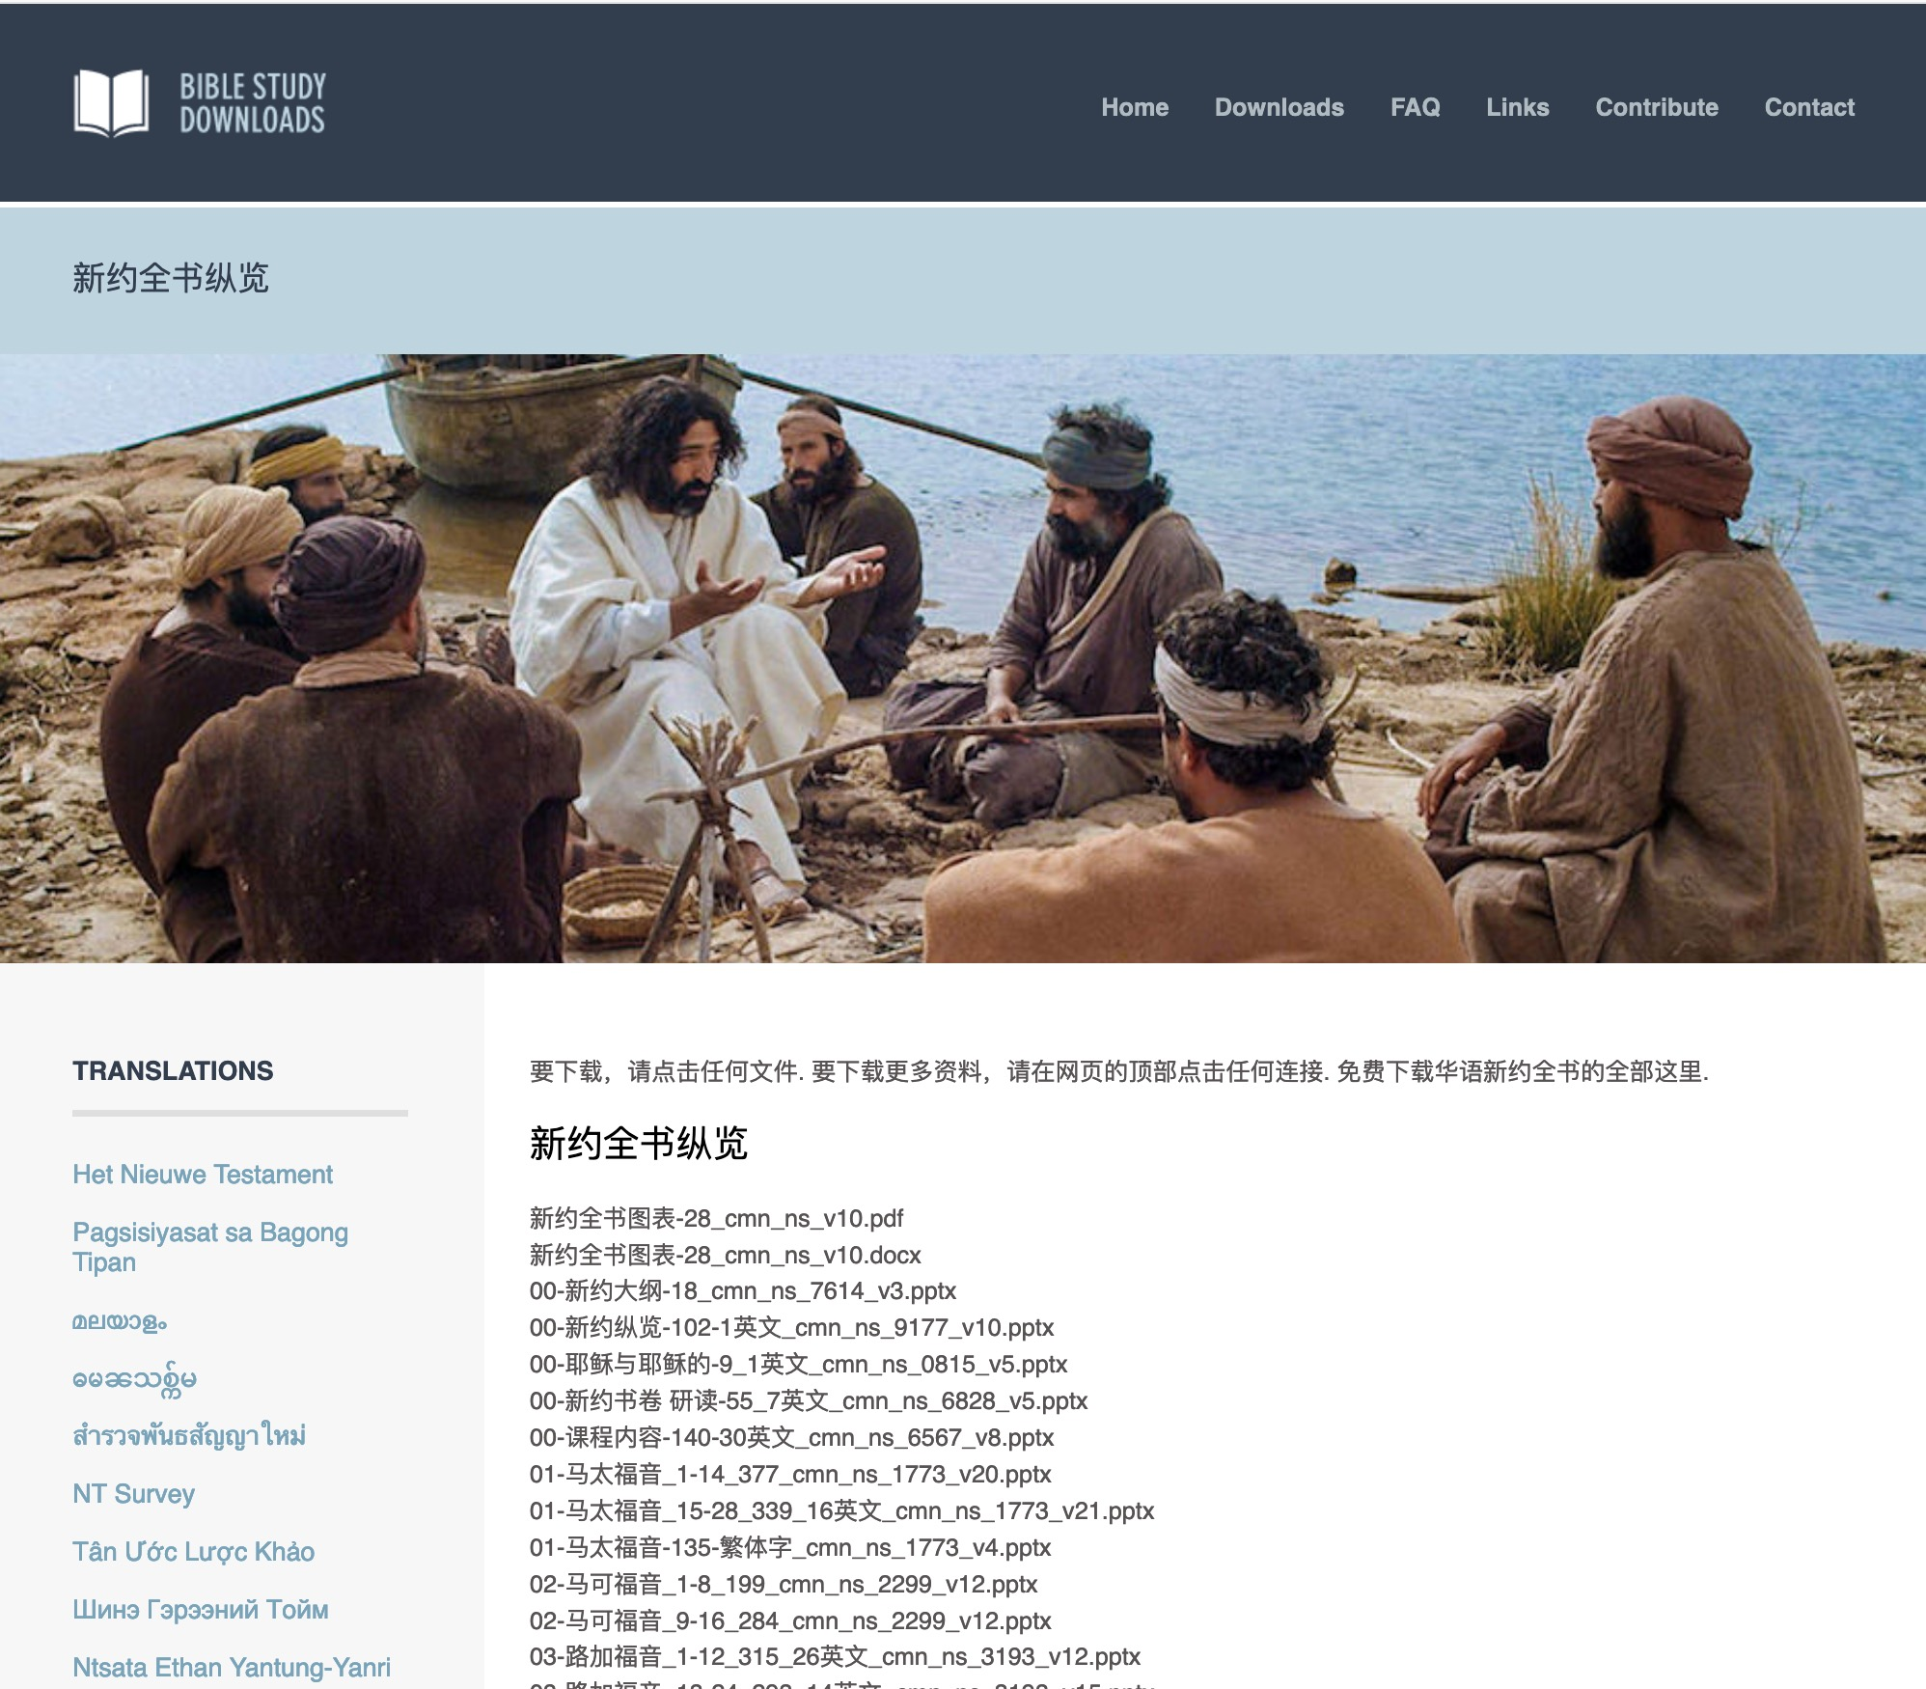
الصينية
7
01-马太福音_1-14_377_cmn_ns_1773_v20.pptx
Notes:
تتضمن التنزيلات باللغة الصينية أكثر من 37000 سلايد بدءًا من كانون الثاني 2020.

Slide 72
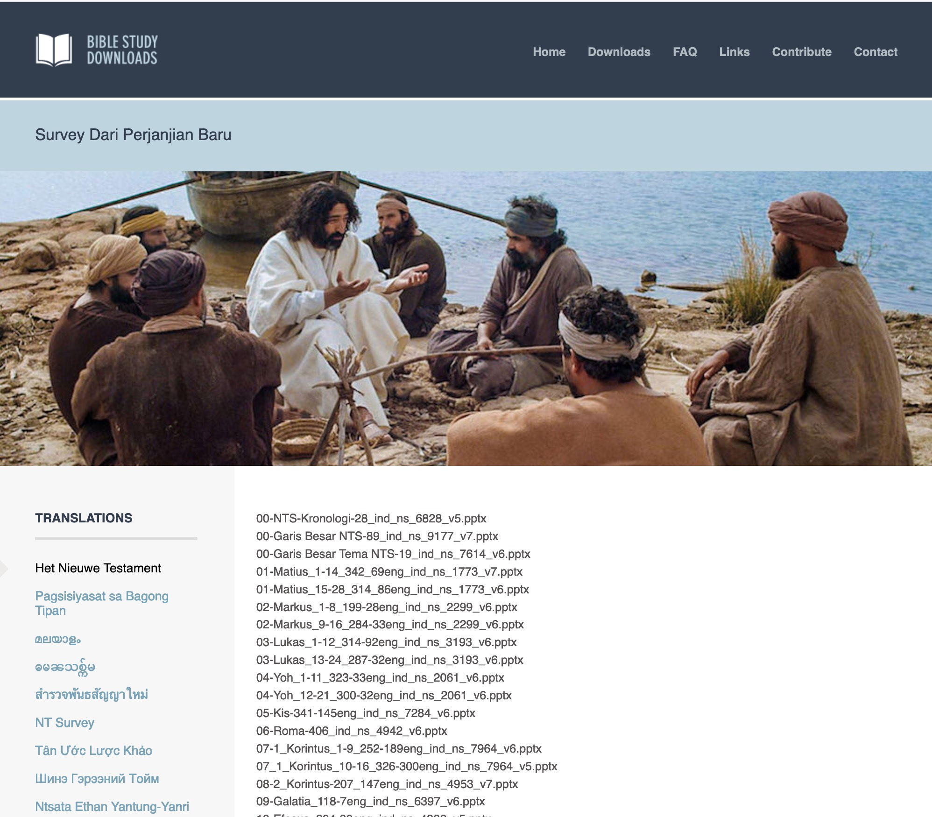
الأندونيسية
7
Notes:
تتضمن التنزيلات باللغة الأندونيسية أكثر من 14000 سلايد بدءًا من كانون الثاني 2020.

Slide 73
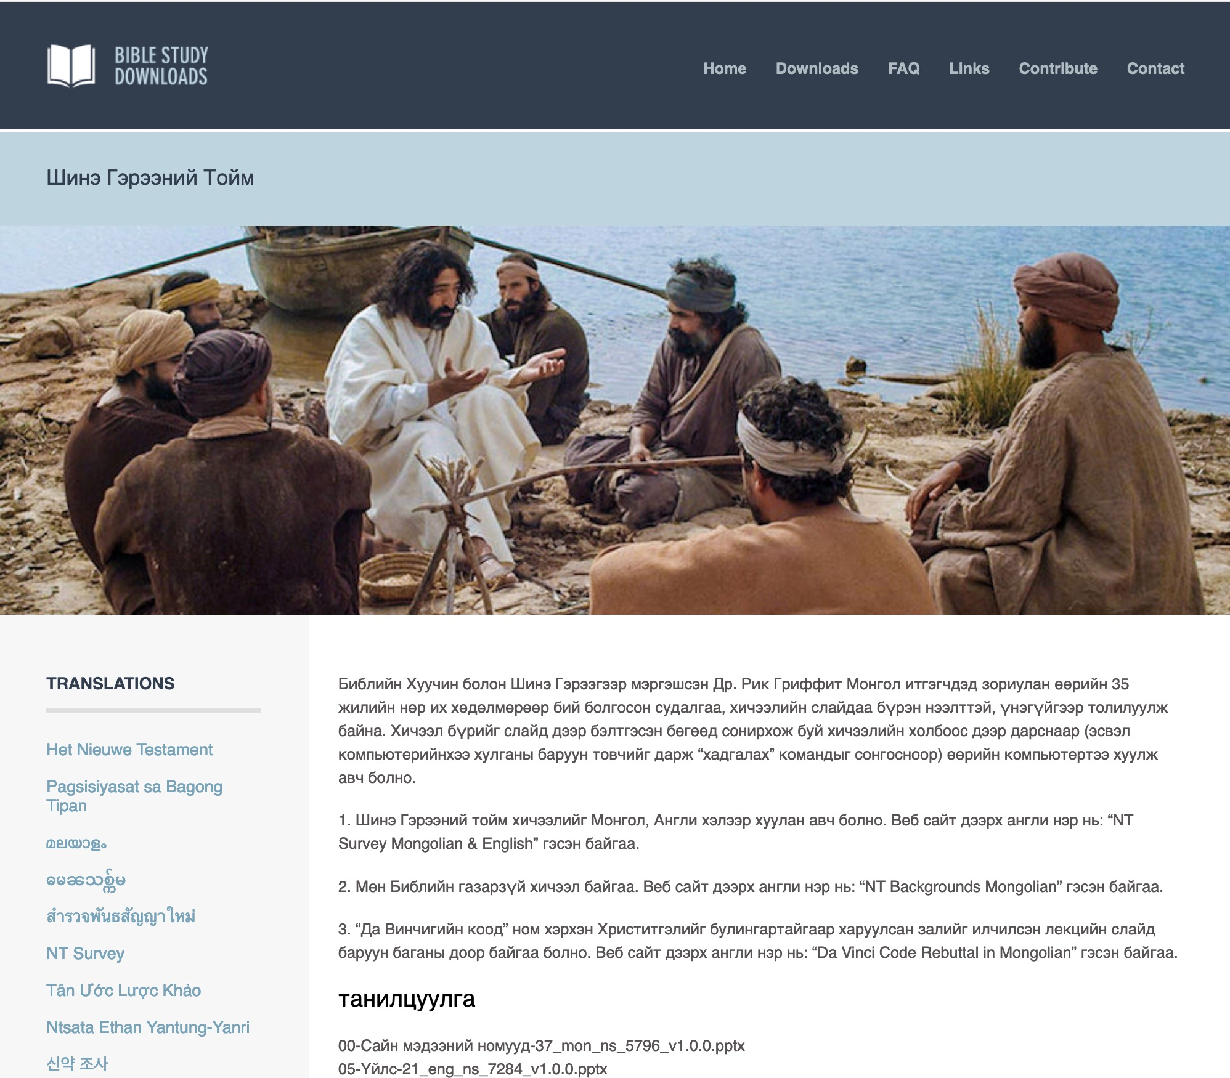
المنغولية
7
Notes:
تتضمن التنزيلات باللغة المنغولية أكثر من 3000 سلايد بدءًا من كانون الثاني 2020.

Slide 74
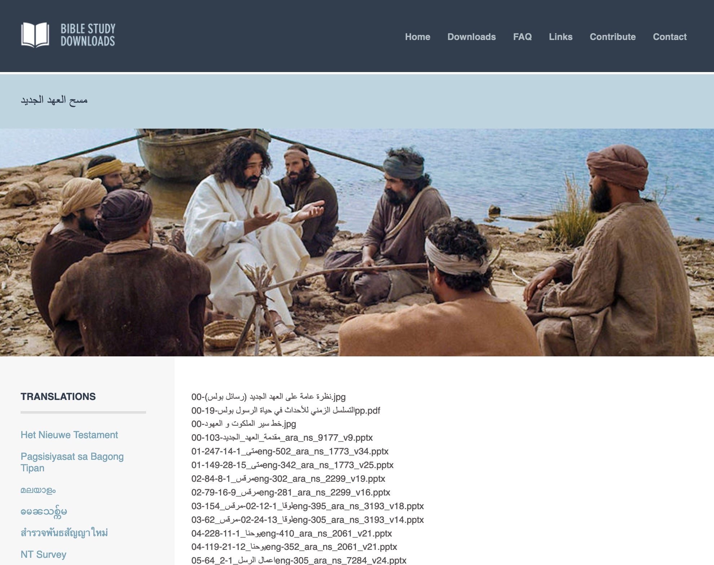
العربية
7
مسح العهد الجديد
01-متى_1-14-247eng-502_ara_ns_1773_v34.pptx
Notes:
تتضمن التنزيلات باللغة العربية أكثر من 1100 سلايد بدءًا من شهر آب2021.

Slide 75
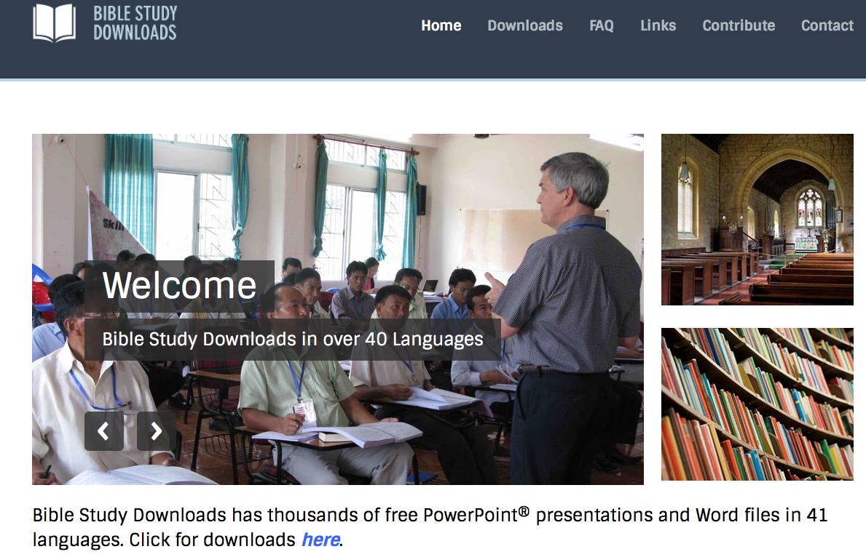
BibleStudyDownloads.org
7
Notes:
أدت الشراكة مع 700 مترجم في تعليم الكتاب المقدس ومواد تعليمة أخرى – معظمها بوربوينت بـ 49 لغة! كل ما يحتاج إليه المعلم هو النقر على الملف وتنزيله مجانًا لتدريس أي سفر من اسفار الكتاب المقدس ومواضيع أخرى.

Slide 76
تعليم السيدات
تعاليم الكتاب المقدس
أمريكا • سنغافورة • نيوزيلاندا• هولندا

Slide 77
تايلاند • منغوليا • ميانمار • أندونيسيا
سوزان تعلم زوجات طلاب كلية سنغافورة للكتاب المقدس
Notes:
INTERVIEWER: And Susan, what ministries has the Lord granted you?
SUSAN: I have been teaching the wives of leaders at SBC. These 5 women come from 5 different nations!
SUSAN: I also lead the woman's Bible study at our church

Slide 78

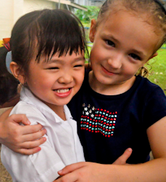

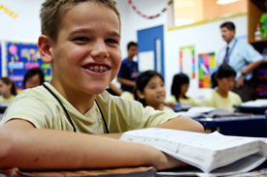
في مدرسة المجتمع الدولية الآن أكثر من 400 طالب
المملكة المتحدة
السويد
كوريا
سويسرا
اليابان
إيطاليا
أمريكا
تايلاند
الهند
المكسيك
مدرسة المجتمع الدولية
فنزويلا
أندونيسيا
البرازيل
جنوب أفريقيا
استراليا
Notes:
______________
Common-85

Slide 79

الضيافة المسيحية
Notes:
أيضًا، يخبرنا هذا المقطع أنه يمكننا، بل ويجب علينا أن نضيف الناس.
بالطبع، يمتدح يوحنا الرسول غايُس لقيامة باستثمارات مالية في عمل الإرساليات أيضًا. في الواقع، هو يقول في العدد 7: إذا كان المسيحيون لا يدعمون المبشرين، فمن سيدعمهم؟
ذات مرة تلقيت مكالمة هاتفية من زوجة طبيب ثري من رعيتنا في سنغافورة،. كان لديها سؤال لاهوتي لللاهوتي المرسل المقيم: هل يجب على المسيحيين استخدام جزء من عشورهم لدعم الصندوق المجتمعي الحكومي للمحتاجين؟ أخبرتها بشكل أساسي بما قاله يوحنا الرسول هنا: إذا كنا نحن المسيحيين لا ندعم عمل الله، فمن سيدعمه؟

Slide 80
٣ يوحنا - مخطط الملخص
٣٠٥
دعم المرسلين
١- ٨
٩- ١١
١٢- ١٥
غايس
ديوتريفس
ديمِتريوسُ
أثنى عليه
مُدان
موصى به (مشهود له)
داعم للمرسلين
معادي للمرسلين
هو مرسل
تحية وصلاة
١- ٢
الفرح على التقوى
٣- ٤
دعم مؤكد
٥- ٨
رفض يوحنا
٩
مُعارضة المُرسَلين
١٠
فعل الشر
١١
سُمعة جيدة
١٢
زيارة متوقعة
١٣- ١٤ أ
تحيات حنونة
١٤ ب- ١٥
آسيا الصُغرى
ق.٩٠ م

Slide 81
كيف نطيع حق الله؟
٣٠٦
٢. لا تعيق الإرساليات مثل ديوتريفس (٩- ١١)
١. ساعد الآخرين في الكشف عن الحق مثل غايُس(٥-٨)
٣ يوحنا
Notes:
فكيف نطيع حق الله؟
• يجب أن نكون أناسًا ينشرون الحقيقة. كيف؟ ادعم المبشرين مثل غايس
• ولا تعيق الإنجيل مثل ديوتريفس . ولكن سيكون من الخطأ عدم مشاركة الطريق النهائي لطاعة الحق ، وهذا هو ...
• انشروا حق الله بأن تكونوا شاهدين على خُطى ديمتريوس.

Slide 82
٣ يوحنا ١ : ٩-١٠
9 كتبت إلى الكنيسة ولكن ديوتريفس -الذي يحب أن يكون الأول بينهم- لا يقبلنا 10 من أجل ذلك إذا جئت فسأذكره بأعماله التي يعملها، هاذراً علينا بأقوال خبيثة. وإذ هو غير مكتف بهذه، لا يقبل الإخوة، ويمنع أيضا الذين يريدون، ويطردهم من الكنيسة.
Notes:
This is the opposite of supporting missions like Gaius, for Diotrephes opposed missions.

Slide 83
306
ديوتريفس
يقتات من زيوس
يهذر عن يوحنا الرسول
رفض المبشرين
طرد الداعمين
Notes:
من المثير للاهتمام أن نلاحظ أن اسم ديوتريفس يعني "يقتات من زيوس."
لكن ما الشيء الاستثنائي في المسيحي الأممي الحامل أسمًا وثنيًا؟
معظم طلاب كلية سنغافورة لللاهوت تم خلاصهم من البوذية وعبادة الأسلاف. حتى أن بعضهم سُمي باسماء معبودات صينية – لكن بعد نوالهم الخلاص أخذوا اسماء جديدة: غريس، تيموثاوس، الخ. أحد الطلاب من هونغ كونغ كان يدعى وينغ مينغ، لكن منذ نواله الخلاص أصبح له اسم "الصليب" ليشهد كيف غيّر المسيح حياته.
على الرغم من أن الممارسة الشائعة في القرن الأول للأمم الذين تم خلاصهم من عبادة الأوثان كانت بتغيير أسمائهم بعد اعتناقهم المسيحية، ألا أن اسم ديوتريفس الوثني لم يتغيّر بعد تحوله للمسيحية. كما لم يغيّر سلوكه.
لكن ما الذي فعله ديوتريفس ليجعله سيئًا إلى هذا الحد؟
• كان يهذر عن يوحنا الرسول والمبشرين الذين أرسلهم يوحنا إلى الكنيسة. تخيل التشهير بآخر رسول متبقي الذي سار مع المسيح!
• أي غطرسة تلك! يقول العدد 10 أنه لم يقبل الترحيب بالمبشرين المرسلين إلى كنيسته.
• حتى أنه عارض الدعم التبشيري إلى حد أنه طرد الناس الذين قدّموا للمبشرين! هل يمكنك أن تتخيل أن القس أو رئيس مجلس الإدارة أن يحرمك بسبب دعوتك عائلتي لتناول طعام الغذاء؟

Slide 84

العوائق
العوائق
Notes:
ربما لا نطرد الاشخاص الذين يدعمون الإرساليات من هذه الكنيسة، ولكن...
• يمكننا إعاقة عمل الإنجيل بطرق خبيثة للغاية.
على سبيل المثال، في بعض ا|لأحيان نسمح للتعليم الكاذب أن يمر دون أي تعليق!

Slide 85
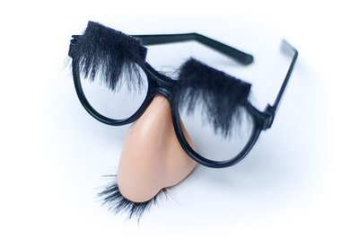
هل يجب علينا
أن نسمي
المعلمين الكذبة
بالإسم؟
يوحنا فعل ذلك.
Notes:
هل يجب علينا أن نسمي المعلمين الكذبة بالاسم؟ يوحنا فعل ذلك.

Slide 86
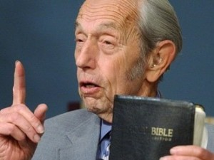
هارولد
كامبينج
سيأتي يسوع في
21 تشرين الأول 2011
سيأتي يسوع في
21 أيار 2011
سيأتي يسوع
في عام 1994
Notes:
عندما يقدم شخص مثل هارولد كامبينج نبوءات كاذبة عن عودة المسيح، فيجب علينا أن نسميها كما هي.

Slide 87
Harold Camping
اعترف كامبينج في مقابلة خاصة، أنه لم يعد يعتقد
أن بإمكان أي شخص، أن يعرف وقت الإختطاف أو نهاية العالم،
في تناقض شديد مع موقفه الثابت سابقاً بخصوص هذا الموضوع. في آذار 2012 صرّح أن محاولته للتنبؤ بالموعد كانت
خاطئة، وأن منتقديه كانوا على حق في تأكيدهم على
كلمات متى 24: 36 ، وَأَمَّا ذَلِكَ ٱلْيَوْمُ وَتِلْكَ ٱلسَّاعَةُ فَلَا يَعْلَمُ بِهِمَا أَحَدٌ، وأضاف أنه يبحث الآن في الكتاب المقدس
بحماس أكثر... ليس لإيجاد تواريخ،
بل أن يكون أكثر إخلاصاً لفهمه.
http://en.wikipedia.org/wiki/Harold_Camping
Notes:
لحسن الحظ أنه تاب عن ذلك قبل وفاته.
http://en.wikipedia.org/wiki/Harold_Camping

Slide 88
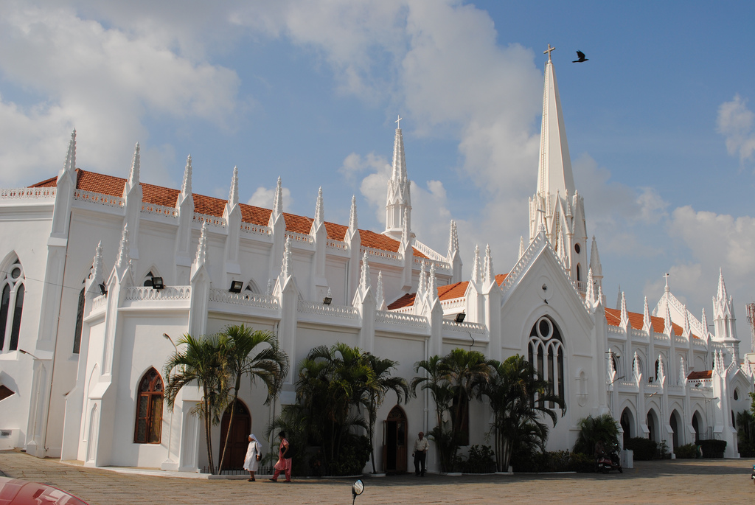
أحد أقدم وأقوى التقاليد أنه في عام 52 م
(بين رحلتي بولس التبشيرية الثانية والثالثة)
أن الرسول توما أخذ الإنجيل
إلى الهند وحتى إلى الصين.
كاتدرائية القديس توما، في مدراس، بالهند
Notes:
في بعض الأحيان نعيق عمل الإنجيل بمجرد أن نقول للرب "لا" عندما يدعونا. هذا ما فعله الرسول توما في البداية. توجد كاتدرائية القديس توما في مدراس بالهند، التي بنيت فوق قبر الرسول توما. يقولون أنه قتل بسهم أو رمح ثم دفن هنا عام 72م.

Slide 89
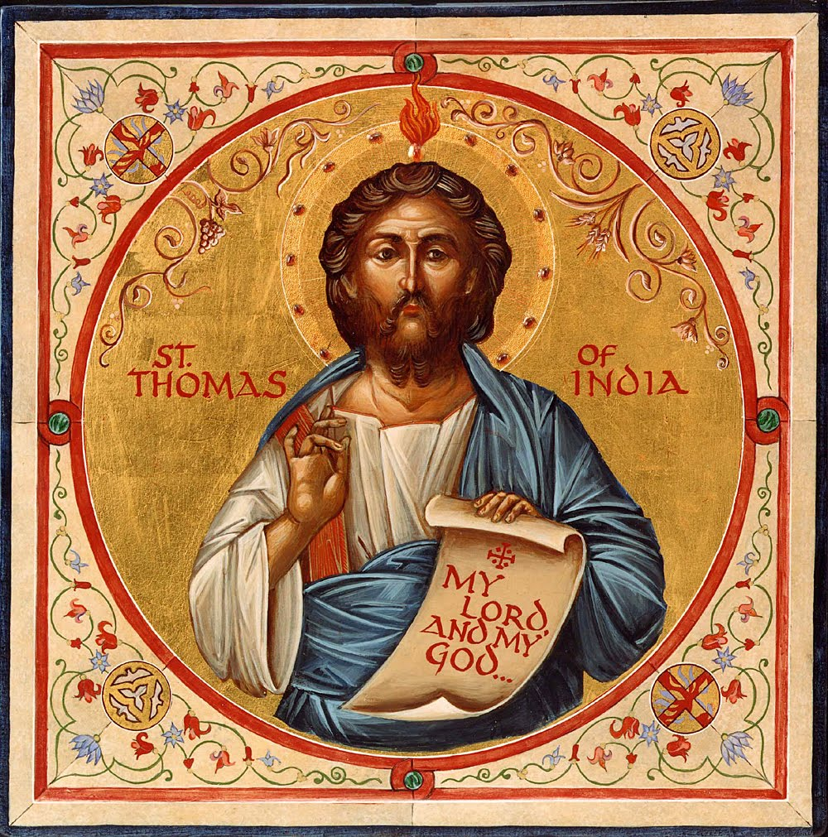
أعمال توما
Notes:
إن كتاب أعمال توما هو من الكتابات المبكرة التي تسجل دعوته بهذه الطريقة. علم الرغم من أنه غير موحى به، أعتقد أنه يمكننا التعامل معه. "كتب أعمال توما حوالي عام 200 م من قبل شخص مسيحي في مدينة الرها (أديسا)، التي كانت تقع شمال شرق أنطاكية. وهو من الكتب الأبوكريفية التي تجمع بين التاريخ والأساطير. لكنه مهم في تاريخ المسيحية في آسيا، لأنه باستثناء الكتاب المقدس فهو أقدم سجل لدينا عن وجود الكنيسة في آسيا. أريد أن اقرأ لكم الفقرة الأولى من أعمال توما. أسمحوا لي أن اذكركم أن هذا ليس الكتاب المقدس. لكن هناك كتبة آخرون في الكنيسة الأولى يقولون أيضًا أن توما ذهب إلى الهند وهناك العديد من المسيحيين في الهند اليوم يطلقون على أنفسهم اسم مسيحيو مار توما. لذلك فإن الفكرة والتقليد القائلين أن توما فعل هذا هو أمر قوي جدًا" (ستيف نيكولز، "تاريخ الكنيسة الآسيوية،" بوربوينت من معهد كلمة الحياة للكتاب المقدس، جيجو، كوريا).

Slide 90
1. في ذلك الوقت
كنا نحن الرسل جميعاً
في أورشليم... وقمنا
بتقسيم مناطق العالم،
بحيث يذهب كل واحد منّا
إلى المنطقة
التي وقعت له
وإلى الأمة التي
أرسله الرب إليها.

Slide 91
وحسب القرعة،
كانت الهند من نصيب يهوذا توما،
وهو التوأم أيضاً:
فلم يرغب بالذهاب قائلاً،
أنه لضعف في الجسد،
لا يستطيع السفر،
وأنا رجل عبراني؛
كيف يمكنني أن أمضي
بين الهنود وأبشر بالحق؟

Slide 92
وبينما كان يفكر ويتحدث، ظهر له المخلص ليلاً
وقال له: لا تخف يا توما،
اذهب إلى الهند
وأكرز بالكلمة هناك،
لأن نعمتي معك.

Slide 93
لكنه لم يطع، قائلاً:
أرسلني حيثما شئت،
ولكن إلى مكان آخر،
لأني إلى الهنود
لن أذهب.

Slide 94
"2. وبينما هو
يتكلم ويفكر هكذا،
تصادف أنه كان هناك
تاجر ما قادم من الهند
يدعى أبانيس،
مرسل من
الملك جوندافورس."

Slide 95
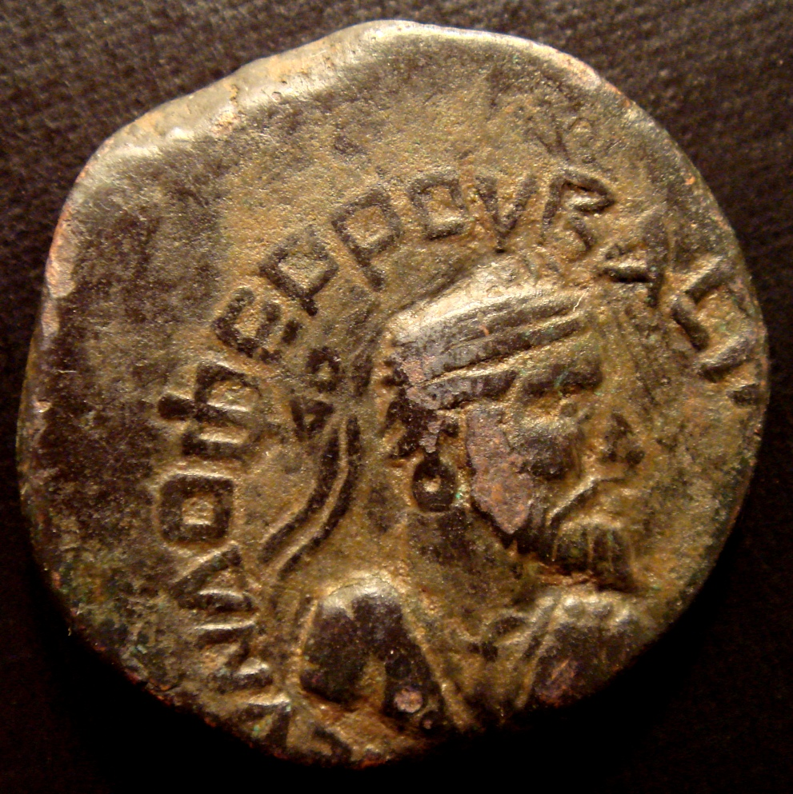
Notes:
لاحظ أنه تم التحقق بالفعل من الملك جوندافورس كملك في الهند في ذلك الوقت في عملة تحمل أسمه.

Slide 96
"2. جاء تاجر من الهند
أسمه أبانيس،
مرسل من
الملك جوندافورس،
وأمره أن يبتاع نجاراً
ويأتي بهِ إليه.

Slide 97
وحالاً رآه الرب
ماشياً في السوق
عند الظهيرة وقال له:
أترغب في أن تبتاع نجاراً؟
فقال له: نعم.
فقال له الرب:
لدي عبد نجار
وأرغب أن أبيعه.

Slide 98
وبقولهِ هذا
أراه توما من البعيد،
واتفق معه
على ثلاثة لتراتٍ
من الفضة
غير مختومة،
وكتب صك بيع،
قائلاً:

Slide 99
أنا يسوع
ابن يوسف النجار
أقر بأني
قد بعت عبدي،
المدعو يهوذا،
لك يا أبانيس،
تاجر جوندافورس
ملك الهنود.

Slide 100
ولما تم عقد البيع،
أخذ المخلص يهوذا توما
وقاده إلى
التاجر أبانيس،
وعندما رآه أبانيس قال له:
هل هذا سيدك؟
فقال الرسول:
نعم هو سيدي.

Slide 101
وقال:
لقد اشتريتك منه.
فالتزم الرسول الصمت.

Slide 102
3. وفي اليوم التالي
نهض الرسول مبكراً،
وصلى وتضرع إلى الرب
وقال: سأذهب حيثما تريد
أيها الرب يسوع:
لتكن مشيئتك.
وذهب إلى التاجر أبانيس،
ولم يأخذ معه شيئاً على الإطلاق، سوى ثمنه لا غير.

Slide 103
ولأن الرب أعطاه إياها قائلاً:
ليكن ثمنك معك،
ومع نعمتي،
حيثما تذهب.
ووجد الرسول التاجر أبانيس
يحمل حقائبه على متن السفينة، فابتدأ هو أيضاً
يحملها معه.

Slide 104
ولما كانا في السفينة
واستقرا فيها،
سأل أبانيس الرسول قائلاً:
ما الحرف التي تتقنها؟
فقال: يمكنني أن أصنع المحاريث
من الخشب والنيّرُ والمثاقب
(مناخس الثيران، كلمة سريانية) والقوارب والمجاذيف للقوارب والصواري والبكرات؛
مقطوعة بالحجر.

Slide 105
وأعمدة ومعابد ومحاكم للملوك.
فقال له التاجر أبانيس:
نعم، هذا هو نوع الحرفيّ الذي نحتاجه، وابتدءا بالإبحار
عائدين إلى الوطن؛
وكانت الرياح مواتية لهم،
وأبحروا بنجاح
حتى وصلوا إلى أندرابوليس
(في اليونانية تسمى سانداروك)، المدينة الملكية.

Slide 106
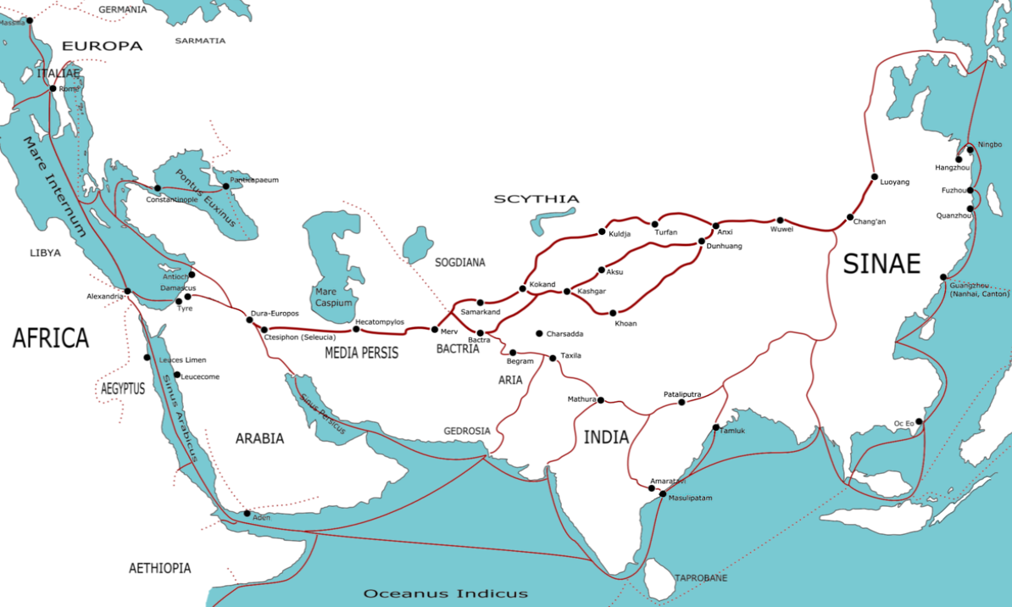
طرق التجارة عبر آسيا (القرن الأول الميلادي)
في القرن الأول كانت سفينة واحدة
تبحر من مصر إلى الهند كل ثلاثة أيام

Slide 107
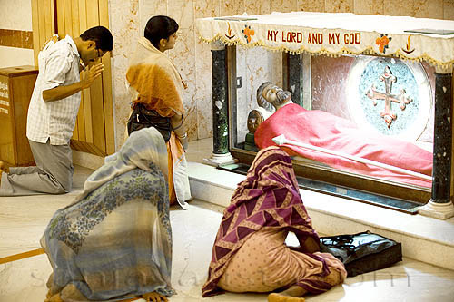
Notes:
تتواصل ذكرى توما في مدينة مدراس حيث يتم احياء ذكرى حياته.

Slide 108
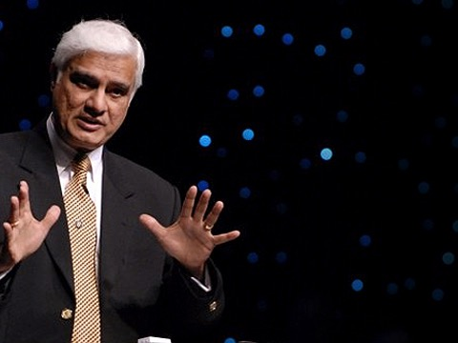

Notes:
ونحن مدينون أيضًا للعديد من الهنود مثل رافي زاكرياس.

Slide 109

Our People
9
حزيران 2021
90 شخص من 16 أمة

Slide 110

شعب كنيسة الطرق المتقاطقة• حزيران 2021
المملكة المتحدة
المملكة المتحدة
روسيا
هولندا
منغوليا
إيطاليا
فرنسا
كوريا
هونغ كونغ
لبنان
مصر
اليابان
الصين
ميانمار
ألمانيا
تايوان
كندا
الهند
أمريكا
تايلاند
أثيوبيا
ماليزيا
زيمبابوي
جنوب أفريقيا
الفلبين
سنغافورة
أندونيسيا
CIC
أستراليا
نيوزيلاندا
كينيا
Notes:
في الواقع لدينا حوالي 20% من الهنود في كنيستنا، بفضل القديس توما، الذي انتصر على تردده الأولي في الشهادة ليسوع في الهند.
في حزيران 2021 نشأت كنيستنا المكونة من 90 شخصًا من 16 دولة مختلفة حول العالم: أستراليا (ديفيد و فيونا)، الصين (جيانجي)، مصر (تمارا)، فرنسا (فالنتين)، كوريا (غريس كيم)، الهند (سينثيا)، أندونيسيا (رينا)، كينيا (جاكلين نجاري)، نيبال (جوشوا ليمبو)، هولندا (تويس)، سنغافورا (ألبينا)، جنوب أفريقيا (ميلودي هارتنبيرجر)، تايوان (مابل)، تايلاند (ماي)، المملكة المتحدة (جيمس و غابي)، الولايات المتحدة (جيم وجاكي).
هذا لا يشمل الأشخاص الذين حضروا مؤخرًا مرة واحدة:
ولا تشمل المبشرين الذين يعيشون في بلدانهم وما زالوا أعضاء في كنيستنا: مابل (تايوان)، بودما (منغوليا).
في السابق: كندا (غلوريا لي)، أثيوبيا (ليلي)، ماليزيا (أستون، نعومي)، هولندا (ديز و ديزيرييه)، الفلبين (ميخا)، جنوب أفريقيا (ميلودي).

Slide 111

Our People
9
طلاب كلية سنغافورة للكتاب المقدس يخدمون الكنيسة
Notes:
من الأشياء الممتعة الخاصة إرشاد طلابي الذين يخدمون معنا في الكنيسة ويقودون الخدمات للشبيبة والأطفال، والمجموعات البيتية، وفريق العبادة.

Slide 112

ريك وسوزان
2006-2021
جيم وجاكي
2019-2021
Notes:
We are passing the baton to the Harmelings, who have been with us nearly two years now.

Slide 113

Our People
9
الوعظ من الكتاب المقدس
Notes:
كوني قسيسًا، فهذا يمنحني الأمتياز لتعليم كلمة الله في عطلات نهاية الأسبوع أيضًا.

Slide 114

Missions Giving
20%
Notes:
"علينا أن نهتم باحتياجاتنا هنا أولاً!" هي تجربة لبعض الكنائس. لهذا عندما قمنا بزراعة كنيستنا الدولية في سنغافورة، التزمنا أن نستثمر منذ البداية في بلدان أخرى بنسبة 20% من تقدماتنا!

Slide 115

٣ يوحنا ١١
أيها الحبيب، لا تتمثل بالشر بل بالخير، لأن من يصنع الخير هو من الله، ومن يصنع الشر فلم يبصر الله.
Notes:
هناك العديد من الطرق الذكية التي أبتكرها الشيطان لإبعاد الكنيسة عن تفويضها الأساسي. لنكن حذرين منهم، كما تحذرنا الآية 11...

Slide 116
كيف نطيع حق الله؟
٣٠٦
٣. تصبح مُرسَل مثل ديميتريوس (١٢ )
٢. لا تعيق الإرساليات مثل ديوتريفس (٩- ١١)
١. ساعد الآخرين في الكشف عن الحق مثل غايُس(٥-٨)
٣ يوحنا
Notes:
فكيف نطيع حق الله؟
• يجب أن نكون أناسًا ينشرون الحقيقة. كيف؟ ادعم المبشرين مثل غايس
• ولا تعيق الإنجيل مثل ديوتريفس . ولكن سيكون من الخطأ عدم مشاركة الطريق النهائي لطاعة الحق ، وهذا هو ...
• انشروا حق الله بأن تكونوا شاهدين على خُطى ديمتريوس.

Slide 117
306
ديمتريوس
٣ يوحنا ١٢
ديمتريوس مشهود له من الجميع ومن الحق نفسه، ونحن أيضاً نشهد، وأنتم تعلمون أن شهادتنا هي صادقة.
Notes:
Demetrius was almost assuredly the missionary who carried the letter from John to Gaius.
He had a good reputation so he was sent out—a guy whom the whole church would vouch for. And even if the truth could speak, it would agree: “Here’s a quality guy!”
Notice John didn’t say, “Hey, Gaius, we still have needs over here in Ephesus. Sorry we can’t send any quality people your way, but you know how it is, the home church needs them.”

Slide 118



نمّوا أنفسكم لتصبحوا رجالاً جديرين بالثقة.
وما سمعته مني بشهود كثيرين
أودعه أناساً أمناء
يكونون أكفاء
أن يعلموا آخرين أيضاً.
(2 تيموثاوس 2: 2).
التلمذة
بولس
تيموثاوس
رجال أكفاء
آخرون
Notes:
ماذا يقول لنا؟
دعونا نرسل أفضل أشخاصنا إلى الخارج.
عندما كانت الكنيسة التي في أنطاكية تصلي في أعمال الرسل 13، قال الروح القدس للكنيسة أن ترسل بولس وبرنابا كمرسلين. إذا أمكنك أن تقرأ بين السطور، قالت الكنيسة، "ماذا!" بولس وبرنابا؟ انتظروا، أنهما القسيسان الرئسيان لدينا! لا يمكننا أن نرسلهما إلى الخارج!

Slide 119


الإرساليات في سنغافورة عام 1990
= 549 مؤمناً لكل مرسل واحد
309
Notes:
واحدة من خدماتنا هي تشجيع الدول الآسيوية على المشاركة في الإرساليات. وسنغافورة من بين أفضلها، التي في عام 1990 أخذت 549 مؤمنًا لترسل منهم مرسلاً واحدًا. كلما كان ذلك قليلاً، كان أفضل.

Slide 120

الإرساليات في سنغافورة عام 2009
= 200 مؤمناً لكل مرسل واحد
309
الإرساليات في سنغافورة عام 2014
= 350 مؤمناً لكل مرسل واحد
Notes:
تحسنت سنغافورة في التزاماتها المرسلية من عام 1990 إلى عام 2009، حيث أرسل 549 مؤمنًا مرسلاً واحدًا انخفض عددهم إلى 200 مسيحي. ومع ذلك، بعد خمس سنوات وصل عدد المؤمنين المطلوب إلى 350 مؤمنًا لإرسال مرسل واحد. نحتاج مثل هذا لنخفض العدد!

Slide 121

حوالي ثلث الكنائس
لم ترسل حتى مرسلاً واحداً.
309
كنيستنا هي واحدة من الكنائس التسعة
التي أرسلت أربعة مرسلين.
Notes:
علينا الاستماع إلى تعاليم رسالة يوحنا الثالثة.

Slide 122
رؤيتنا
حب الأمم
حب الكنيسة
حب
الله
Notes:
Repentance will bring restoration in a church: God wants our church to really trust him.
We still don’t see our need for him as we don’t see our need to pray.
We also need to be involved in his work: missions, teaching, accountability groups, finances, etc.
——————————
BE-05-Deut-82
OP-05-Deut-71
OS-05-Deut-237
OS-29-Joel-128

Slide 123


الطرق المتقاطعة في الإرساليات
Notes:
لقد كانت الإرساليات دائمًا ذات أولوية هنا – ربما يعود ذلك جزئياً لكون كل ثلاثة من شوخنا مرسلين.

Slide 124

عطاء الإرساليات
24%
20%
Notes:
نحن ملتزمون بتقديم خمس العطاء للخدمات خارج سنغافورة. في العام الماضي وصلنا إلى 24%. وهذا يشمل المرسلين مثل هؤلاء...

Slide 125

عائلة كورياس في بانكوك
1500 دولار ربع سنوي حتى شهر آذار
Notes:
سوف يعودون إلى سنغافورة في الشهر المقبل، لذلك سيتم إعادة تخصيص دعمنا إلى خارج سنغافورة.

Slide 126


آثان وتشانشان في الهند / والولايات المتحدة
1500 دولار ربع سنوي حتى سنة 2020
Notes:
وبالمثل، لدى آثان وتشانشان خدمة إرسالية للوصول إلى الفقراء في مانيبور، الهند. نحن ملتزمون بدعم المواطنين في تدريبهم حتى يعودوا إلى بلدانهم، عندما نشعر أن مواطنيهم يجب أن يدعموهم. في ديسمبر 2020 سيحصل آثان على درجة الدكتوراه، لذا سيستمر دعمنا حتى ذلك الوقت فقط.

Slide 127

عائلة في وسط آسيا
1200 دولار سنوياً
Notes:
بعض المرسلين في مناطق مشددة أمنيًا، لذلك لا نكشف اسمائهم ومواقعهم.

Slide 128


Myanmar 2014?
يوناثان ستون في ميانمار
900 دولار ربع سنوي
Notes:
يتلمذ يوناثان قادة ليوصلوا الأطفال ليسوع

Slide 129

سارة، ونوح وكيزيا تشيرو
المنسق السابق للشبيبة البالغين
Notes:
129
129
من المثير أن نرى كيف يستمر الله في إرسال أفضل ما لديه. عضونا نوح هو أحد المدربين القلائل للتشيرو في العالم، لكنه خدم في كنيستنا إلى أن عاد وسارة إلى شمال شرق الهند في عام 2018.

Slide 130

نوح (قبيلة التشيرو، مانيبور)
Notes:
نوح من الجزء الشمالي الشرقي من الهند.

Slide 131

نوح (قبيلة التشيرو، مانيبور)
Notes:
تضم قبيلته 6000 شخص فقط يتحدثون لغة التشيرو، وعلى الرغم من حصولهم على الإنجيل منذ 80 عامًا، إلا أنهم ما زالوا بحاجة للانتهاء من ترجمة العهد القديم. الجيد أن نوح تزوج من مترجمة لكتاب ويكليف! وكما دعم غايوس ديمتريوس، كذلك نحن نتشارك مع نوح وسارة لبيان الحق.

Slide 132
موازنة العلاقات مع المهام (13- 15).
٣ يوحنا ١ : ١٣-١٥
13 وكان لي كثير لأكتبه، لكنني لست أريد أن أكتب إليك بحبر وقلم 14 ولكنني أرجو أن أراك عن قريب فنتكلم فماً لفم 15 سلام لك، يسلم عليك الأحباء، سلم على الأحباء بأسمائهم.
Notes:
ينتهي يوحنا بالرغبة في الخدمة وجهًا لوجه وتبادل التحيات.

Slide 133
كيف نطيع حق الله؟
٣ طرق
Notes:
What ways can we follow what the Lord says? There exist thousands of ways to obey him, but this "email" gives three ways to support the facts of the NT.

Slide 134
عِش حق الله من خلال دعم الإرساليات بالطريقة التي وضعها الله لك.
الفكرة الرئيسة لـ ٣ يوحنا
Notes:
للرب مكان خاص في كرمه لكي تشاركه حقه - جِدْه وإذهب لأجله!

Slide 135
البيان الموجز
٣٠٧
شجع يوحنا غايس على مواصلة دعم المُرسَلين مثل ديميتريوس، على الرغم من معارضة ديوتريفس، لمساعدة الكنيسة على رؤية مسؤوليتها في تمويل عمل الله.
٣ يوحنا

Slide 136
كيف نطيع حق الله؟
٣٠٦
٣. تصبح مُرسَل مثل ديميتريوس (١٢ )
٢. لا تعيق الإرساليات مثل ديوتريفس (٩- ١١)
١. ساعد الآخرين في الكشف عن الحق مثل غايُس(٥-٨)
٣ يوحنا
Notes:
فكيف نطيع حق الله؟
• يجب أن نكون أناسًا ينشرون الحقيقة. كيف؟ ادعم المبشرين مثل غايس
• ولا تعيق الإنجيل مثل ديوتريفس . ولكن سيكون من الخطأ عدم مشاركة الطريق النهائي لطاعة الحق ، وهذا هو ...
• انشروا حق الله بأن تكونوا شاهدين على خُطى ديمتريوس.

Slide 137
ماذا عنك؟
٣٠٥
كيف تتقدم بالإنجيل من خلال دعم المُرسَلين من خلال الضيافة والتمويل؟
٣ يوحنا
Notes:
الشيء الجميل في كل هذا هو أنه لا وظيفة غايوس ولا ديمتريوس أكثر أهمية. كما يقول يوحنا في الآية ٨ ، دعا الله كليهما "لكَيْ نَكونَ عامِلينَ معهُمْ بالحَقِّ.".

Slide 139

وعظ العهد الجديد • BibleStudyDownloads.org
أحصل على هذا العرض التقديمي مجاناً
Notes:
NP NT Preaching (np) Arabic

Slide 140


رحلة التعليم في نيبال

Slide 141

عشنا مع عائلة نيبالية

Slide 142

قمنا بالتدريس في كلية الدراسات العليا في اللاهوت في جبال الهيمالايا

Slide 143

Name

Slide 144

كان لدينا الكثير من المجموعات الصغيرة

Slide 145

Name

Slide 146

Name

Slide 147

واجبات وواجبات أكثر

Slide 148

واجبات وواجبات أكثر

Slide 149

Name

Slide 150

مؤمنون معمدون حديثاً

Slide 151

القس أناندا تامانغ

Slide 152

يدير الفقس أناندا مدرسة تدريبية

Slide 153


شكراً لله
من أجل النمو
في كنيسة نيبال.

Slide 154
Black

Slide 155

يحتاج الناس الرب
غريغ نيلسون، فيل مكهوغ
CCLI Song #18084
© 1983 River Oaks Music Company (Admin. by Capitol CMG Pub.)
Shepherd's Fold Music (Admin. by Capitol CMG Publishing)
CIC CCLI Licence # 277507

Slide 156

كل يوم يمرون بي
أستطيع أن أرى ذلك في عيونهم.
أشخاص فارغون مملوءون بالرعاية
من يدري إلى أين يتجهون؟

Slide 157

إنهم يمرون بألم خاص
ويعيشون الخوف من الخوف.
الضحك يخفي صرخاتهم الصامتة
ووحده يسوع يسمع.

Slide 158

الناس بحاجة إلى الرب
الناس بحاجة إلى الرب.
في نهاية الأحلام المكسورة
هو الباب المفتوح.
الناس بحاجة إلى الرب
الناس بحاجة إلى الرب.
متى سندرك
أن الناس بحاجة إلى الرب؟

Slide 159

نحن مدعوون لأخذ نوره
إلى عالم يبدو فيه الخطأ صواباً.
ما الذي يمكن أن يكون ثمناً باهظاً
لمشاركة الحياة مع شخص ضائع؟

Slide 160

من خلال محبته يمكن لقلوبنا أن تشعر
بكل الحزن الذي تحمله.
يجب أن يسمعوا كلمات الحياة
نحن فقط من نستطيع أن نشاركها.

Slide 161
الناس بحاجة إلى الرب
الناس بحاجة إلى الرب.
في نهاية الأحلام المكسورة
هو الباب المفتوح.
الناس بحاجة إلى الرب
الناس بحاجة إلى الرب.
متى سندرك
أن الناس بحاجة إلى الرب؟

Slide 162

الفرضية
307
دعم المرسلين
1-8 تأكيد غايس
9-11 إدانة ديوتريفس
12 التوصية نحو ديمتريوس
13-15 الخلاصة

Slide 163

عنوان البطاقة
306
العنوان اليوناني
(يوحنا الثالثة)
يتبع الممارسة المعيارية في تسمية الرسائل العامة بأسماء مؤلفيها ويميزها هذه الرسالة عن رسالتيه الأخريين.

Slide 164

التأليف
306
الدليل الخارجي
يكتب الرسول يوحنا هذه الرسالة الكتابية الأقصر (219 كلمة يونانية) باعتباره قائد كنيسة أفسس في آسيا الصغرى ومؤلف الإنجيل، 1 يوحنا و2 يوحنا وسفر الرؤيا.
الدليل الداخلي
كان اللقب الشيخ دائماً يستخدم
للإشارة إلى يوحنا حتى ظهور
العلم الليبرالي.
إن موضوعات مثل الحب
والفرح والحق تشبه بشكل
ملحوظ التأكيدات الواردة في
رسالة يوحنا الأولى وإنجيل
يوحنا.

Slide 165

الظروف
306
التاريخ
يعتقد معظم العلماء المحافظين أن يوحنا كتب بخصوص هذه المسالة حوالي عام 90 م، على الرغم من أنه لا يوجد شيء في الرسالة يستثني تاريخاً أقدم
الأصل / المستلمين
يخاطب يوحنا صديقه العزيز غايوس، الرجل الذي كان يفتح بيته بانتظام للمبشرين المسافرين، ربما في آسيا الصغرى، حيث عاش يوحنا.

Slide 166
الحجة
307
تعلم البطاقة البريدية لرسالة يوحنا الثالثة المؤمنين إظهار الضيافة والدعم للمعلمين الحقيقيين المرسلين من الكنيسة لتمكينهم من نشر الإنجيل بحرية.
كتب يوحنا إلى غايس ليثني عليه على هذا النوع من الضيافة، يمدح يوحنا أولاً غايس لدعمه الأمين لهؤلاء الرجال (الآيات ١- ٨)، ثم يدين مقاوم غايوس أي ديوتريفس، لرفضه المرسلين وأولئك الذين يدعمونهم (الآيات ٩- ١١)، ويختتم بتقديم ديمتريوس المستحق للدعم (ع12) مع بعض الأمور الشخصية (ع13-15).

Slide 167

الملخص
307-309
1. الآيات (١-٨) يؤكد يوحنا تقوى غايس ودعمه التبشيري حتى يستمر في دعم المبشرين على الرغم من معارضة ديوتريفس.
2. (٩-١١) يدين يوحنا ديوتريفس لرفض تعليمه ولمقاومة الدعم الإرسالي حتى لا يتم تقليد أفعاله الشريرة.
3. (١٢) يوصي يوحنا ديمتريوس، الذي ربما كان مبشراً مسافراً حمل الرسالة، بشهادة إيجابية ثلاثية حتى لا يتردد غايس في إعطائه نفس الدعم الذي أظهره للمبشرين الآخرين.

Slide 168
الملخص
307-309
3. (١٢) يوصي يوحنا ديمتريوس، الذي ربما كان مبشراً مسافراً حمل الرسالة، بشهادة إيجابية ثلاثية حتى لا يتردد غايس في إعطائه نفس الدعم الذي أظهره للمبشرين الآخرين.
4. الآيات (١٣-١٥) يعرب يوحنا عن رغبته في رؤية غايس شخصيًا، ويتمنى له السلام ويرسل تحياته، ويطلب تحياته نيابةً عن أصدقاء غايوس لتعزيز استيائه من ديوتريفس ومحبته لغايس.

Slide 170
مسح العهد الجديد at BibleStudyDownloads.org
أحصل على العرض التقديمي مجاناً
Notes:
NT Survey (ns)

